Slide 1
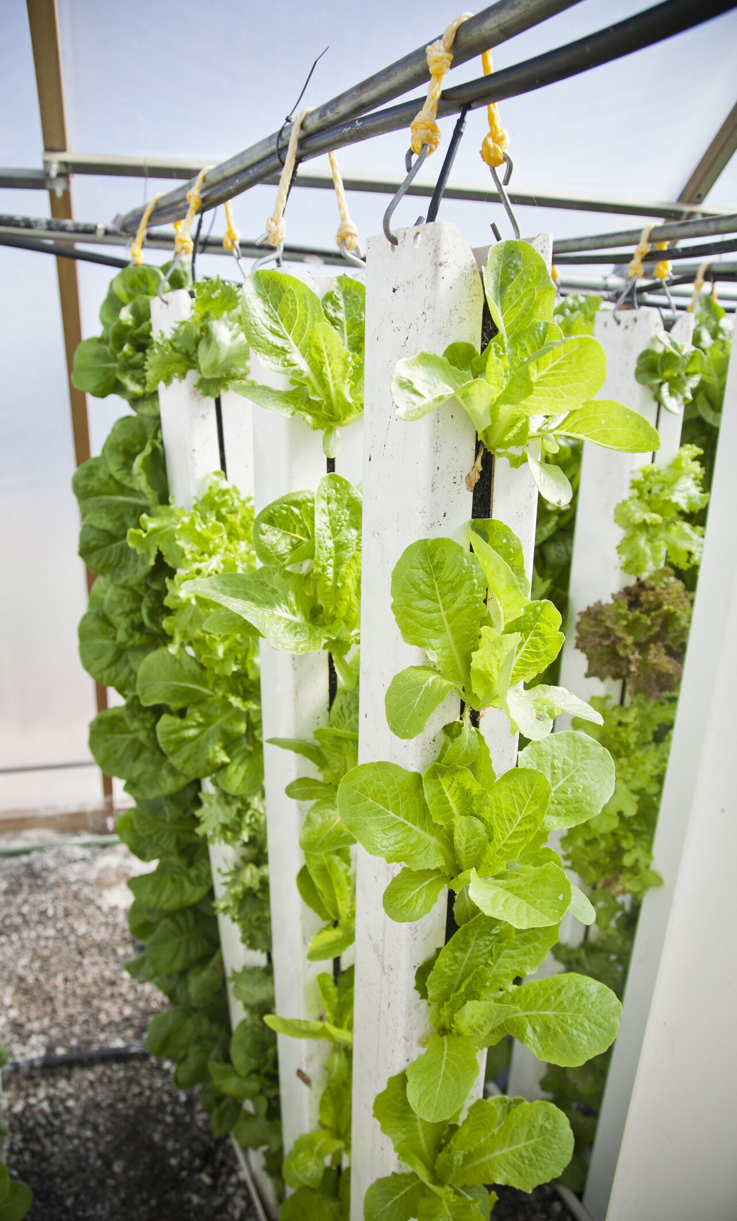
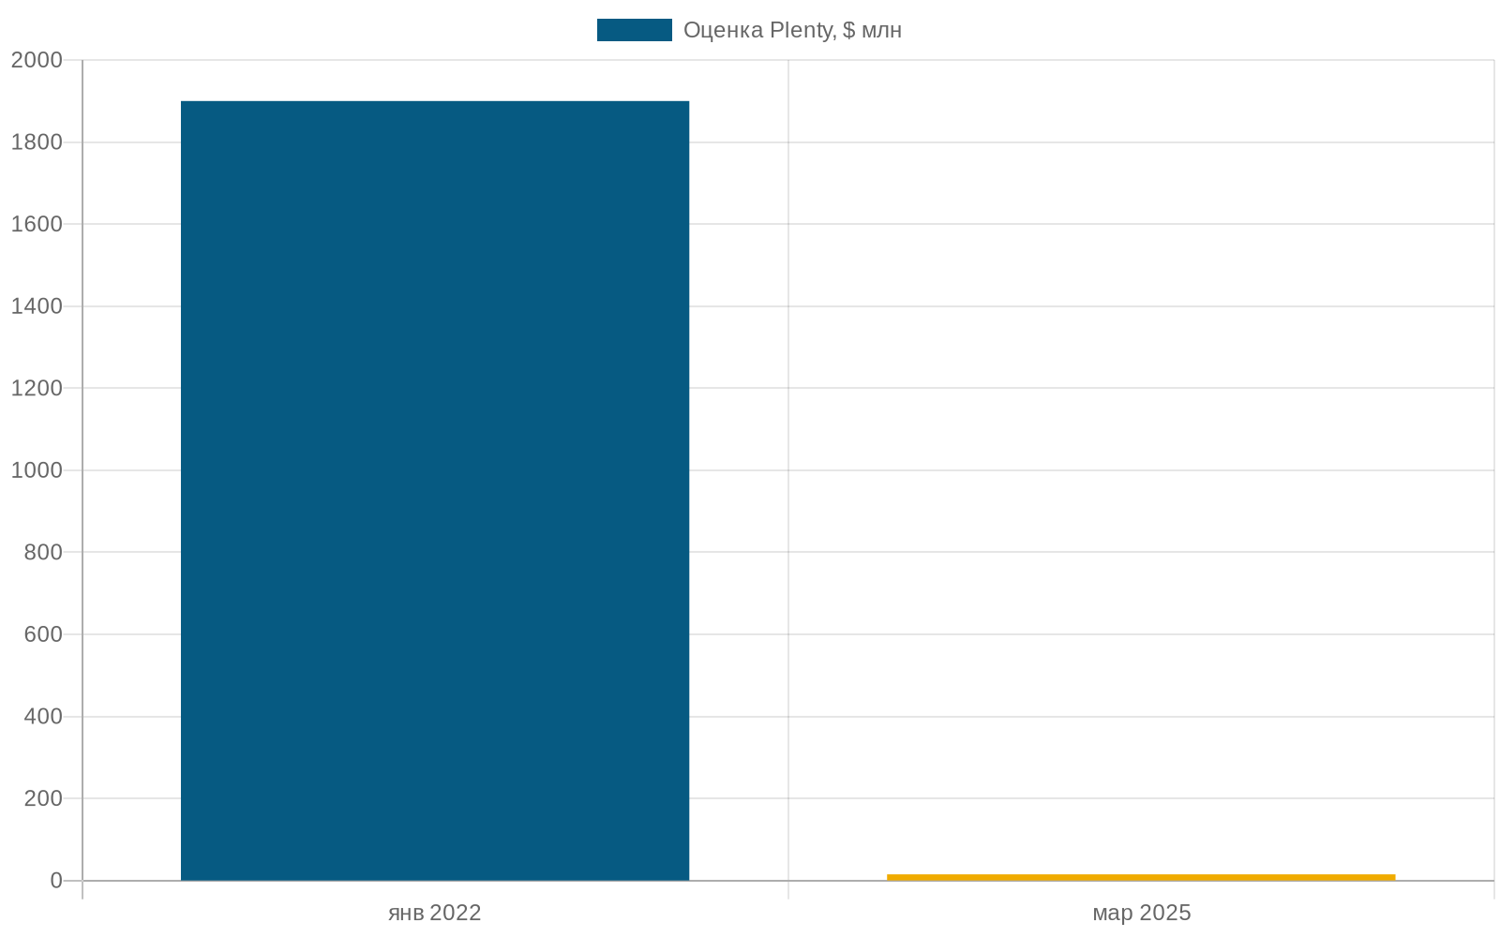
ИИ-управляемая ферма обещала революцию. 19 месяцев — и закрылась.
май 2023 · Plenty Compton открытие
декабрь 2024 · закрытие · Ch. 11 март 2025
$940M
потерь капитала
$1,9 млрд → <$15M
коллапс оценки –99% за 3 года
19 месяцев
от открытия до закрытия
Источники: Plenty press май 2023; TechCrunch 2025-03-24; Bloomberg Law 2025
Notes:
Начнём с одной даты и одной цифры, которые нам понадобятся, чтобы понять остальные пять разделов лекции. В мае 2023 года в калифорнийском городе Комптон состоялась торжественная церемония открытия флагмана американского вертикального земледелия — теплицы Plenty Unlimited. Делегация мэра, СЕО компании, репортёры, обещание четырёх с половиной миллионов фунтов листовой зелени в год. Маркетинг продвигал её как самую технологически продвинутую ферму в мире — алгоритмы оптимизируют свет, питание и климат на уровне отдельного растения.
Девятнадцать месяцев спустя, в декабре 2024 года, фасилитет был закрыт. В марте 2025-го компания подала на Chapter 11. Совокупные потери составили около девятисот сорока миллионов долларов привлечённого капитала; оценка компании рухнула с одного и девяти десятых миллиарда долларов в январе 2022 года до менее пятнадцати миллионов в начале 2025-го — это коллапс примерно на девяносто девять процентов. Закрылось целое направление инвестиционной активности крупного венчурного капитала, в которое до этого вкладывались SoftBank, Walmart, Jeff Bezos через Bezos Expeditions.
Здесь стоит задержаться и задать вопрос, на который мы будем отвечать всю лекцию: что именно сделал ИИ в этом провале — и в каком смысле он не смог сделать? Это не история «ИИ плохой». Контроллер микроклимата теплицы Plenty работал. Компьютерное зрение распознавало стадии роста растений. Модели прогноза урожайности были обучены и обновлялись. Что не сработало — это арифметика энергии: LED-освещение на закрытом этаже потребляет примерно в сто раз больше энергии, чем то же растение получает от бесплатного солнечного света на открытом поле. ИИ, как бы хорошо он ни оптимизировал светотермический режим, не может закрыть стократный разрыв в стоимости знаменателя бизнес-модели. К этому ответу мы вернёмся в финале лекции — а пока запомните контраст: открытие с мэром в мае 2023 и закрытый объект в декабре 2024. И вопрос: где в этой истории ИИ был полезен, а где он не мог помочь по структурным причинам?

Slide 2

10
Лекция 10 · ИИ в сельском хозяйстве · 3 курс
ИИ в сельском хозяйстве
От поля к полке: пять уровней лестницы и пять анти-ИИ критериев
вопросы и ответы в конце
Notes:
Это титульный слайд десятой лекции — седьмой отраслевой главы курса. АПК — одна из тех областей, где ИИ обещает революцию каждые два-три года, и каждый раз новое поколение vendor'ов утверждает, что вот сейчас точно получится. К две тысячи двадцать шестому году мы накопили достаточно успехов и достаточно провалов, чтобы построить чёткий инженерный аппарат различения. Тон лекции — trust-but-verify: ни евангелизм, ни диссидентство. Мы разберём пять уровней лестницы AI в АПК — от открытого поля до supermarket-полки — назовём по имени каждое работающее решение и каждый провал, и в финале сформулируем пять анти-ИИ критериев, которые операционно отвечают на вопрос «когда не AI».

Slide 3
Карта лекции — лестница пяти уровней от поля к полке
0. Открытие
1. L1 Поле
2. L2 Робот
3. L3 Животное
4. L4 Цепочка
4-bis. Среда
5. L5 Полка
Зацепка + ось + глоссарий
Открытая биология
Специализация > универсальность
Полузакрытая среда, особь
Агентный ИИ лидер
Связь · привязка · регуляторика
+ 5 критериев + закрытие
5 кейсов · 3 провала
4 кейса · 3 провала
4 кейса · 3 урока
4 кейса · 2 провала
3 sub-блока
L5 + 5 AP + чек-лист
Центральный вопрос лекции:
Где на лестнице L1→L5 ИИ работает, где ломается — и какой класс решения / альтернатива применимы на каждой ступени?
Notes:
Структура лекции повторяет лестницу пяти уровней AI-проникновения в АПК, по которой мы будем подниматься от поля к полке. Перед каждым разделом — короткий divider, на котором будет видно, где мы находимся.
Раздел 1 — L1 Поле. Самый нижний уровень: открытая биологическая среда, максимальная непредсказуемость. Здесь разберём See & Spray Ultimate как канонический успешный кейс, vendor matrix L1, foundation models 2026 года, а потом три провала: коллапс вертикального земледелия, галлюцинации обобщённого LLM в роли агронома, точность Plantix.
Раздел 2 — L2 Робот. Semi-controlled environment. Узкая специализация работает: LaserWeeder, Saga UV-C, Tevel. Универсальный «autonomous farm robot» банкротится: Monarch, FarmWise. Здесь же — критическое сравнение Cognitive Pilot и ИТЭЛМА как архитектурного выбора внутри ИИ-домена.
Раздел 3 — L3 Животное. Полу-закрытая среда с измерениями на уровне отдельного животного. AI работает стабильнее: SenseHub, CattleEye, DeLaval VMS. Ограничения — физическая конфигурация barn, Holstein-bias, экономика мелких хозяйств.
Раздел 4 — L4 Цепочка поставок. Controlled cargo flows плюс быстрая обратная связь в basis-points. Это место, где агентный ИИ лидирует в промышленном внедрении: Cargill CMAX, Tract, Olam Mindsprint. Но federal policy — хвостовой риск: отмена USDA Climate-Smart Commodities в апреле 2025-го это показала.
Раздел 4-bis — Среда. Связь, привязка к поставщику, регуляторика. Это cross-cutting meta-уровень, без которого ни одна из ступеней не работает.
Раздел 5 — L5 Потребитель плюс payoff. Самый зрелый слой, единственный где AI работает у established игроков надёжно. И главный consolidation — пятёрка анти-AI критериев плюс callback к Plenty Compton.
Центральный вопрос внизу — держите его в голове по ходу всей лекции.

Slide 4
Два режима ИИ и пять L4-терминов — единый язык лекции
Среда применения ИИ
5 терминов цепочки поставок
Замкнутый контур (closed-loop)
Агентный ИИ
ML + поиск (RAG) + конвейер действий + человек в петле
Контролируемая среда (теплица, фабрика, склад). Все переменные измеряются. ИИ оптимизирует параметры. Промышленное применение зрелое.
bp (базисный пункт)
1 bp = 0,01%. Метрика проскальзывания сделок
Проскальзывание
Разрыв между планом сделки и фактом исполнения
Открытая среда (open-environment)
Открытая биологическая среда (поле, луг). Погода, переменное освещение, пыль, тени. ИИ работает в узких задачах. Универсальная «автономная ферма» — банкротится.
Выбросы Scope-3
Косвенные выбросы по цепочке поставок
ИИ-MRV
ИИ-мониторинг, отчёт, верификация — климат-учёт
Notes:
Перед погружением в материал зафиксируем два набора определений, которые будут использоваться сквозь всю лекцию.
Левая колонка — две средовые формулировки, которые объясняют, почему один и тот же класс ИИ-моделей работает в одной среде и ломается в другой. Open-environment — реальное поле, реальная погода, реальная биология; среда меняется неконтролируемо, обратная связь приходит за сезоны. Closed-loop — теплица, фабрика, операционная; среда контролируется, обратная связь приходит за минуты или часы. Это рабочая формулировка курса, она появилась в Лекции 7 о медицине и переходит в Лекцию 11 о производстве как несущий мост. Большинство провалов в этой лекции — это либо open-environment, в котором модели, валидированные в лаборатории, ломаются, либо попытки закрыть среду, после которых выясняется, что в закрытом контуре радиус поражения от любого сбоя многократно увеличивается.
Правая колонка — пять терминов уровня цепочки поставок, которые впервые встречаются в курсе на отраслевой специфике L4. Агентный ИИ — это не одношаговый ответ; это агент с инференс-циклом, использованием внешних инструментов и многошаговыми автономными задачами. Basis-points — единица измерения малых изменений в финансах: сто базисных пунктов это один процент. Hedge slippage — расхождение между ожидаемой ценой хеджа и фактически исполненной; для большого хеджа разница в десятки базисных пунктов превращается в десятки тысяч долларов. Scope-3 — выбросы по всей цепочке поставок, не от собственных операций компании; это часть EU CSRD обязательной отчётности с 2024 года. AI-MRV — AI-системы для измерения, отчётности, верификации carbon-credits — то есть inference с большой неопределённостью, которую часто маркетируют как точное измерение.
Запомните эти определения; к каждому из них мы будем явно возвращаться в соответствующих разделах.

Slide 5
Лестница ИИ — пять уровней. На каждой ступени работает по-разному
L5
Полка / магазин
Walmart Eden 2017+, Tesco 2017+, X5 2020+
↑ движение по лестнице
Полностью оцифрованная среда. ИИ зрел.
↑ контролируемость
Цепочка поставок
среды растёт
L4
Cargill CMAX, Tract, Olam, Walmart×Cropin
Контролируемые грузопотоки + быстрая обратная связь
↑ измеримая отдача
Животное
ROI растёт
L3
SenseHub 2M коров, CattleEye, DeLaval V310
Полузакрытая среда + измерения на уровне особи
↑ предсказуемость
L2
Робот
результата растёт
LaserWeeder G2, Saga UV-C, Tevel · против Monarch/FarmWise
Специализация работает; универсальный — банкротится
↓ биология
L1
Поле
See & Spray работает · Plenty/AppHarvest/Bowery провалились
неопределённость падает
Открытая биология — самая трудная
↑ контролируемость среды ↔ ↑ проникновение ИИ · следующая — L11 кибер-физическое производство
Notes:
Это keystone-слайд всей лекции, и его стоит рассмотреть внимательно — мы будем возвращаться к нему между каждым следующим разделом.
Несущая ось этой лекции — лестница из пяти уровней, по которой ИИ поднимается от поля к полке. Снизу вверх растёт степень контроля среды, падает биологическая непредсказуемость, растёт измеримый возврат инвестиций.
L1 — Поле. Открытая биологическая среда. Солнце, дождь, патогены, пыль — всё, что неконтролируемо в инженерном смысле. Канонический успех — See & Spray Ultimate на пяти миллионах акров. Канонический провал — коллапс вертикального земледелия в один и три десятых миллиарда долларов и больше.
L2 — Робот, или машина. Semi-controlled: машина движется по полю, но её собственная физика — вибрации, GPS-приёмник, оптика камеры — даёт частичный контроль над тем, что машина видит. Успех — LaserWeeder G2 на двухстах пятидесяти тысячах акров. Провал — Monarch MK-V и иски 2025 года за «autonomous» тракторы, которые не работают автономно.
L3 — Животное. Полу-закрытая среда с измерениями на уровне индивидуального животного. Успех — SenseHub на двух миллионах коров, CattleEye, DeLaval VMS. Failure — Cainthus как пример «партнёрство объявлено, внедрение не верифицировано».
L4 — Цепочка поставок. Controlled cargo flows: контейнеры, склады, биржи, контракты. Здесь — gold accent — место наиболее активного агентного ИИ в промышленном внедрении 2026 года. Cargill CMAX получил премию BIG AI Excellence Award в 2026 году. Failure — отмена USDA Climate-Smart Commodities в апреле 2025-го, $3,1 миллиарда программы исчезли по политическому решению.
L5 — Потребитель, ритейл. Полностью оцифрованная среда: каждая SKU имеет цифровой след, каждая транзакция фиксируется. Walmart Eden ML с 2017-го, Tesco AI с 2017-го, X5 «Перекрёсток» с 2020-го — это уже мировой уровень. Failure-кейсов здесь практически нет — этот уровень reliably работает у established игроков.
Справа от лестницы — стрелка с двумя надписями. Вверх растут controllability, ROI, предсказуемость; вниз падает биологическая непредсказуемость. Это и есть объяснительный механизм. И это не идеология и не прогноз; это observation 2026 года. И оно объясняет одну на первый взгляд парадоксальную ситуацию: венчурные инвестиции в indoor farming и novel farming systems обвалились — финансирование сегмента упало на 53% год-к-году (AgFunder Global Report 2025: Q1-Q3 2025 $1,5 млрд против $3,2 млрд за 2024). Одновременно инвестиции в агентный ИИ для торговли сырьём и закупочной деятельности растут двузначными темпами. Объяснение — в скорости обратной связи: на L4 трейдеры измеряют outcome хеджа в базисных пунктах за минуты-часы; на L1 фермер измеряет результат удобрения за сезон. Скорость обратной связи определяет, успевает ли ИИ окупиться до того, как меняется среда.
Каждый следующий раздел этой лекции — мотивированный подъём по одной ступени лестницы. Ось не «всплывает» где-то в середине; она открывается здесь, в самом начале, и возвращается callback-ом в финале.

Slide 6
1
Раздел 1 — L1 «Поле»
Открытая биологическая среда: где ИИ работает узко — и где ломается даже здесь
1 working case + 3 vendor matrix · 3 провала (vertical farming, ChatGPT, Plantix) · 2 анти-ИИ критерия
0. Открытие
1. L1 Поле
2. L2 Робот
3. L3 Животное
4. L4 Цепочка
5. Среда
6. L5 Полка
Notes:
Дальше мы входим в первую ступень лестницы — L1 «Поле». Это самая нижняя и самая трудная ступень для ИИ: открытая биологическая среда с максимальной непредсказуемостью. Солнце, дождь, патогены, индивидуальные особенности участка — всё, что неконтролируемо в инженерном смысле. И именно здесь полоса успешного применения ИИ — самая узкая.
В этом разделе мы разберём, во-первых, канонический success-кейс L1 — John Deere See & Spray Ultimate. Что в нём работает и почему. Во-вторых, vendor matrix L1 — пять крупнейших платформ с разными режимами работы и важной анти-hype-оговоркой: бренд не равен режиму. В-третьих, foundation models 2026 года — TerraMind, Prithvi-EO 2.0 — и связанные с ними риски vendor concentration.
Затем три провала, которые задают границы. Первый — коллапс категории vertical farming на сумму более чем один и три десятых миллиарда долларов; разберём через пять-почему-анализ и термодинамический gap в стоимости LED против бесплатного солнечного света. Второй — галлюцинации обобщённого LLM в роли агронома; контролируемый эксперимент Tzachor et al. в Nature Food (ноябрь 2023, press coverage 2024-05). Третий — точность Plantix и почему ten-to-fifteen percent misdiagnosis на масштабе десяти миллионов загрузок — это структурный системный риск.
В финале раздела — два анти-ИИ критерия: первый про закон термодинамики важнее ML, второй про обобщённый LLM как категорический антипаттерн advisory. И российская параллель — главный наглядный урок политического риска L1, к которому мы будем возвращаться в Разделе 4-bis.

Slide 7
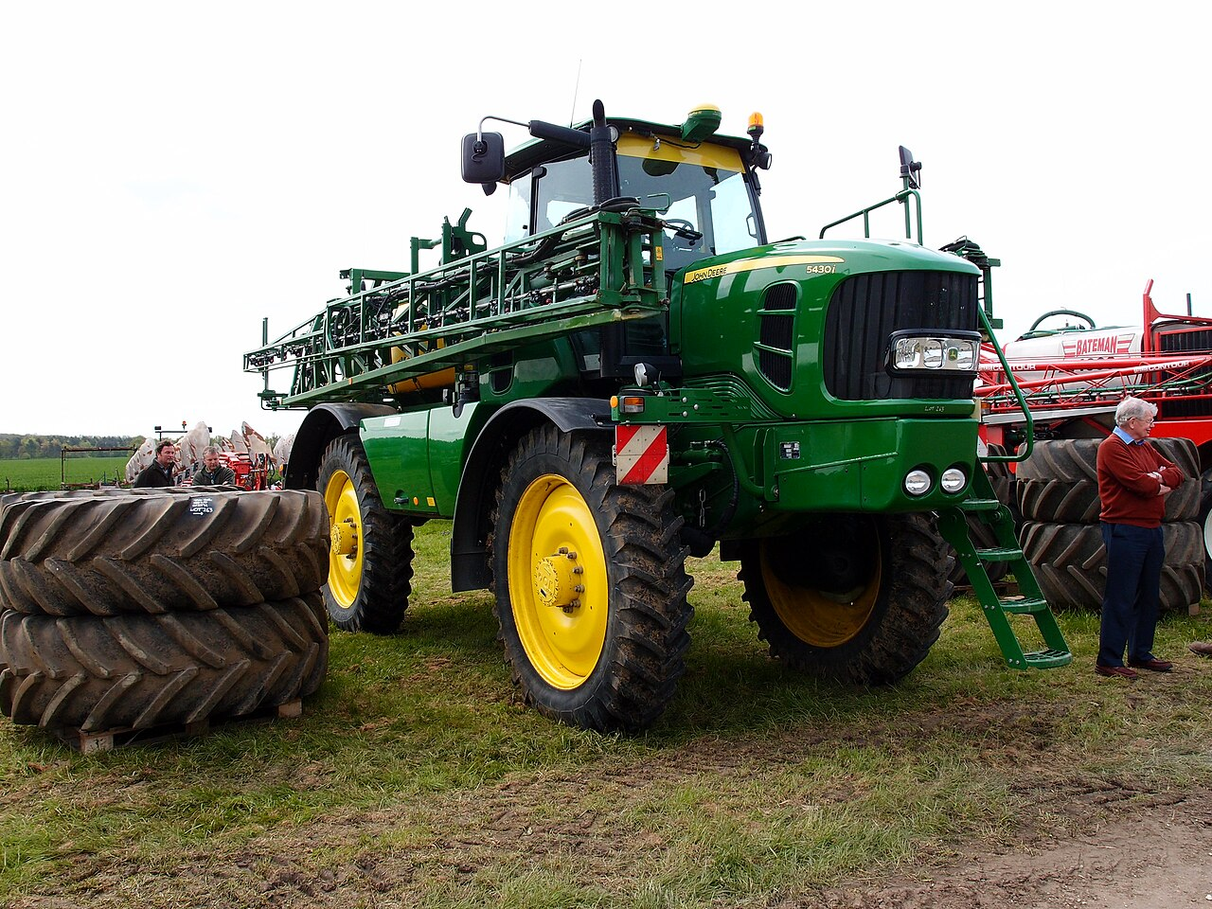
See & Spray Ultimate — каноничный успех L1
5M акров
≈0,55% от 900M акров US ag total
сезон 2025
–50%
от baseline ≈1 lb/акр AI → ≈0,5 lb
контактных гербицидов
+2,0 бушеля
от среднего US ≈177 bu/A = +1,1%
сои с акра
36 камер · CNN на миллионах изображений (>1M) · NVIDIA Jetson edge · <50 мс
John Deere ExactApply + See & Spray Ultimate · ноябрь 2025
Источники: AgTechNavigator 2025-11-10; пресс-релиз John Deere ноябрь 2025; GrowIWM 2024
Notes:
Начнём подъём по лестнице с самого нижнего уровня — открытого поля. Это среда максимальной непредсказуемости, и канонический success-кейс L1 две тысячи двадцать шестого года — система John Deere See & Spray Ultimate.
Это не «автономный трактор» и не «AI farm assistant». Это узкое применение компьютерного зрения для селективного внесения гербицидов. На стандартный прыскиватель R-серии устанавливается тридцать шесть камер по штанге, направленных вниз. Каждая камера сканирует около двух с половиной тысяч квадратных футов в секунду на скорости двадцать пять километров в час. Кадры проходят через свёрточную нейросеть, обученную на миллионах размеченных изображений (по первичным источникам Deere и Blue River — более миллиона; фигура сорок миллионов, которую часто путают с See & Spray, относится к другому продукту — LaserWeeder G2 от Carbon Robotics, мы разберём его в Разделе 2); модель отличает культурное растение от сорняка по форме листа, текстуре, плотности, контексту. Если в кадре обнаружен сорняк — соответствующая форсунка срабатывает в течение миллисекунд и впрыскивает каплю гербицида только в эту точку.
Важное архитектурное решение — inference выполняется на устройстве. На каждом боуме штанги установлен edge-GPU класса NVIDIA Jetson. Задержка от пикселя до форсунки должна быть менее пятидесяти миллисекунд, иначе сорняк уже прошёл под штангой. Это edge ML в каноническом виде — не упрощение cloud-ML, а структурное архитектурное решение под задачу. Cloud-uplink на скорости двадцать пять километров в час в полях с переменной сотовой связью был бы единственной точкой отказа.
Метрики две тысячи двадцать пятого года: система развёрнута на более чем пяти миллионах акров за сезон — это территория больше штата Нью-Джерси. Среднее сокращение non-residual гербицидов — около пятидесяти процентов; экономия примерно тридцать один миллион галлонов смеси за сезон; прирост урожайности соевых — два бушеля с акра в среднем, в лучших случаях до четырёх и восьми. Это редкий пример AgTech-решения, в котором числа подтверждаются независимыми отчётами сельскохозяйственной экстеншн-службы.
Что делает кейс каноническим? Три структурных условия. Первое — задача узкая: селективный спрей по бинарному признаку «культура или сорняк», не «оптимизировать всё поле». Второе — обратная связь приходит в этом же сезоне: количество гербицида сравнивается с прошлогодним, прирост урожайности оценивается на уборке. Третье — альтернатива (сплошной спрей) хорошо известна, и разница в результате легко считается в долларах. Это не «магический ИИ»; это узкое применение CV в точке, где экономика и измеримость позволяют ИИ окупиться за один-два сезона.
И есть оговорка. See & Spray работает только в системах John Deere ExactApply; за пределами US Midwest validation bias документирован — на хлопке в Техасе работает (Palmer amaranth представлен в датасете), но в Бразилии Cerrado ранние пилот-хозяйства сообщали о деградации детекции на широколиственных сорняках, не представленных в обучающих данных. Каждый CV-AI-продукт имеет зону применимости, и обещание универсального применения за её пределами — обычно vendor maskirovka.

Slide 8
Платформы L1 — пять вендоров, разные режимы. Бренд ≠ режим работы
Платформа
География
Режим работы
Бизнес-модель
BASF xarvio
ЕС, Япония (рис)
Подписка + советы
Оплата за акр
Climate FieldView
США (вышел из РФ 2022)
Хранилище данных
250 млн акров подписок
Syngenta Cropwise
Глобально
Интеграция Bayer Forward
В составе пакета
Granular (Corteva)
США
Управление хозяйством
Облачный сервис
Taranis
Глобально
Компьютерное зрение + дроны
Оплата за акр
★ Ключевое на слайде — BASF xarvio в Японии: гарантия урожайности риса (октябрь 2025)
Первый случай гарантированной урожайности под ИИ-советы: BASF выплачивает компенсацию при недоборе урожая. Закрытый контур данных + страховой механизм = единственный известный к 2026 году пример. Остальные 4 платформы матрицы — для самостоятельной проработки; критерий «бренд ≠ режим работы» применяется к каждой.
Источник: пресс-релиз BASF p-25-191 октябрь 2025 · TAdviser FieldView 2022
Notes:
Помимо See & Spray, в первой ступени работают ещё пять крупных платформ. Но режим работы каждой стоит понимать отдельно, потому что маркетинг типа «AI advisory» скрывает существенные различия — и инженер, оценивающий вендора, обязан их различать.
Первая — BASF xarvio FIELD MANAGER. Более ста тридцати тысяч фермеров, двадцать миллионов гектаров под управлением, более ста стран. Режим работы — rule-based agronomic recommendations плюс classical ML для оптимизации; не deep learning end-to-end. Самое интересное событие — в октябре 2025 года BASF Japan запустила первую в мире outcome-based rice yield guarantee через xarvio с AI-сервисом Humus. Это принципиально новая модель ответственности AgTech-продавца: вендор гарантирует выходную метрику, а не входную. Это золотая точка карты — единственный пример outcome-based contract на L1 в 2026 году.
Вторая — Climate FieldView от Bayer. Более двухсот пятидесяти миллионов подписных акров в двадцати трёх странах; в США это больше половины всех площадей кукурузы, сои и хлопка. И вот здесь критическая анти-hype оговорка: двести пятьдесят миллионов акров — это подписки на платформу, не «AI оптимизирует каждый акр». Большую часть функциональности составляет визуализация, прогноз погоды, рекомендации по гибридам семян; глубокое обучение применяется в подзадачах, но это не основной режим работы. Плюс vendor lock-in — рекомендации привязаны к гибридам Bayer и Pioneer. И есть политический урок: Climate FieldView вышел из РФ в две тысячи двадцать втором году, российские агрохолдинги, инвестировавшие в платформу, потеряли доступ одномоментно. К этому мы вернёмся в Разделе 4-bis.
Третья — Cropwise от Syngenta. Open-platform с developer API, анонсированный в октябре 2025-го; третья сторона разрабатывает agro-приложения сверху. Промежуточная позиция между закрытой системой и open-source.
Четвёртая — Granular Insights, Corteva. Узкий fokus на prescription planning; три-метровые спутниковые снимки плюс переменная норма prescriptions. Меньше функциональности, чем FieldView, но в своей нише — рабочая.
Пятая — Taranis. Premium product для крупных хозяйств; высокоразрешающие aerial imagery плюс deep learning для disease and insect detection. Не для smallholders.
Главный урок этого слайда — это семейство продуктов с разными режимами и разными бизнес-моделями. «L1 AI-platform» как одна категория — маркетинговая упаковка; реальный анализ требует деконструкции «бренд → режим работы → бизнес-модель → география». Это первый практический навык, который мы будем тренировать на конкретных кейсах в этом разделе.

Slide 9
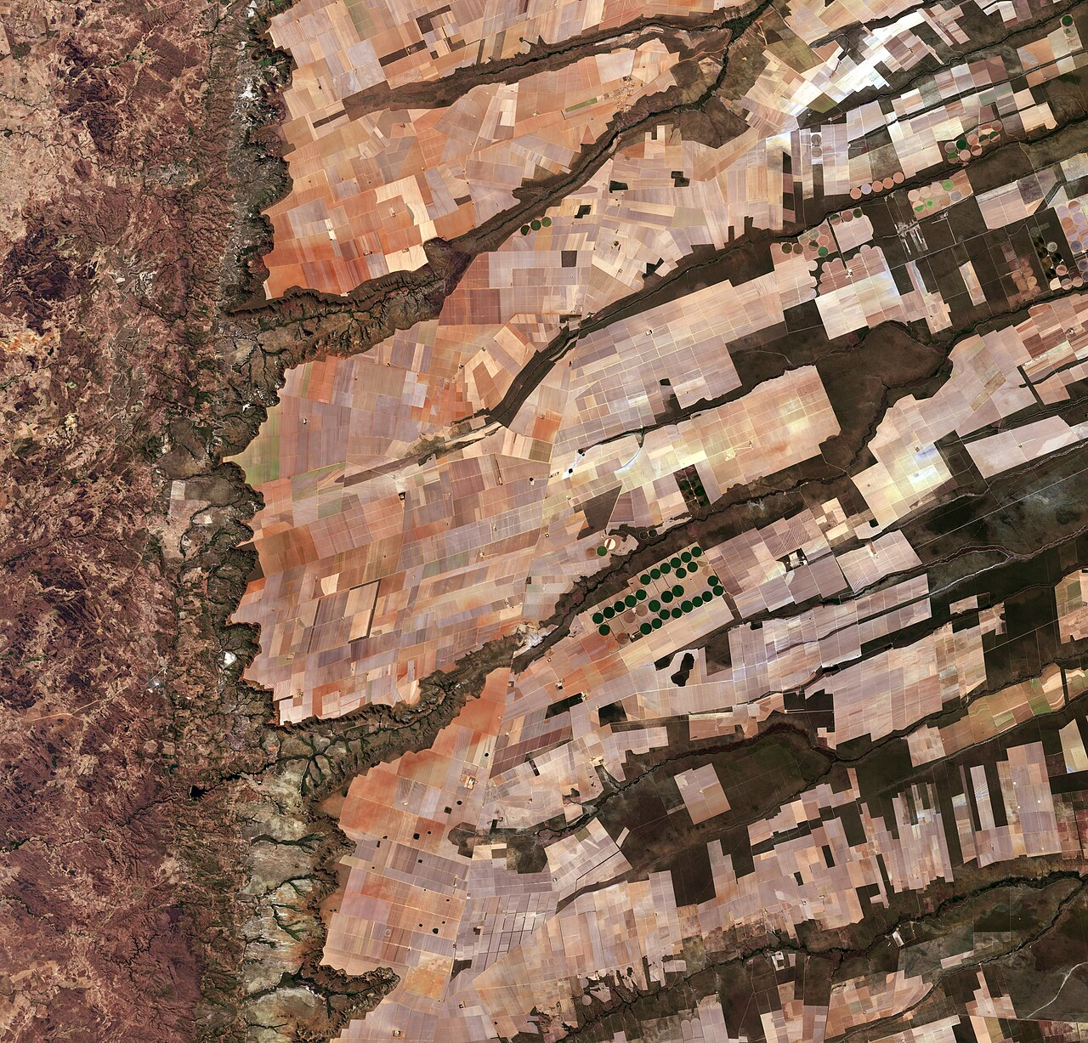
Базовые модели 2026 — порог входа упал на 2-3 порядка
Риск концентрации у вендоров
Вся индустрия L1 — на 2-3 базовых моделях (IBM / NASA / ESA). Закрытие модели = команды теряют возможности одномоментно.
Архитектура советника 2026
Sentinel-2 / Copernicus (ESA, CC-BY-SA) — класс данных для TerraMind
Базовая модель (TerraMind) + поиск (RAG) к локальному регулятору + LLM генерация + явный отказ при низкой уверенности.
TerraMind (IBM + ESA, 2025)
«GPT-3 для Earth observation». Команда из 3 человек дообучает на тысячах изображений вместо миллионов.
Источники: IBM Research, апрель 2025; NASA Earth Observatory 2025
Notes:
Два события 2025 года изменили картину первой ступени на горизонте трёх-пяти лет, и инженер должен о них знать.
TerraMind — foundation model от IBM Research и Европейского космического агентства, выпущена в открытый доступ в 2025 году. Это первая «GPT-3-момента» модель для Earth observation: предобучена на одном триллионе токенов спутниковых данных, поддерживает несколько модальностей — оптические снимки, радар синтезированной апертуры, мультиспектральные изображения, временные ряды, метаданные IoT-сенсоров, агрономические отчёты в текстовой форме. Архитектура двойного scale — связывает локальный pixel-level и global region-level контекст. Применение в АПК: variable-rate prescriptions, прогноз урожайности на уровне поля, детекция стресса культуры за недели до видимых симптомов.
Prithvi-EO 2.0 — продолжение совместного проекта IBM и NASA, специализированная foundation model для агромониторинга. Главные улучшения от 1.0 к 2.0 — deeper metadata understanding и temporal capability: модель умеет работать с временными рядами одного и того же поля, не только snapshots.
Что это меняет для инженера? Раньше каждая команда стартапа в AgTech обучала свою свёрточную сеть с нуля на собственных размеченных датасетах — это требовало миллионы изображений, миллионы долларов, годы работы. Foundation model сдвигает баланс: команда из трёх человек может дообучить TerraMind на специализированной задаче на тысячах изображений вместо миллионов. Это понижает порог входа для команд из университетов и небольших стартапов.
Но одновременно создаёт системный риск. Если все AgTech-решения L1 построены на двух-трёх foundation models, надёжность всего слоя зависит от continuity этих моделей. Три класса риска. Первый — закрытие модели: Hugging Face аккаунт удалён или лицензия изменена. Второй — деградация поддержки: модель не обновляется, обучающие данные устаревают. Третий — геополитическая недоступность: санкционные ограничения, export controls на ML-модели. Российские команды формально имеют открытый доступ к Prithvi-EO через Hugging Face, но дообучение требует GPU-кластера на NVIDIA H100 или A100, которые сами по себе под санкционными ограничениями.
Маленькая, но важная техническая корректировка: AgriFM — это публикация исследовательских групп Гонконгского университета и Уханьского университета в мае 2025 года, а не Carnegie Mellon, как иногда указывается в обзорных материалах. Crop Wizard — это RAG-grounded advisory приложение, не отдельный foundation model «Crop-LLM». Это пример misattribution, против которого работают наши собственные навыки fact-check.
Архитектура advisor 2026 года — это паттерн, не модель. Foundation layer как perception плюс RAG к локальному регулятору плюс LLM поверх для генерации recommendation плюс явный отказ при low confidence плюс человек в цикле для критичных решений. К этому паттерну мы будем возвращаться в каждой следующей failure-истории.

Slide 10
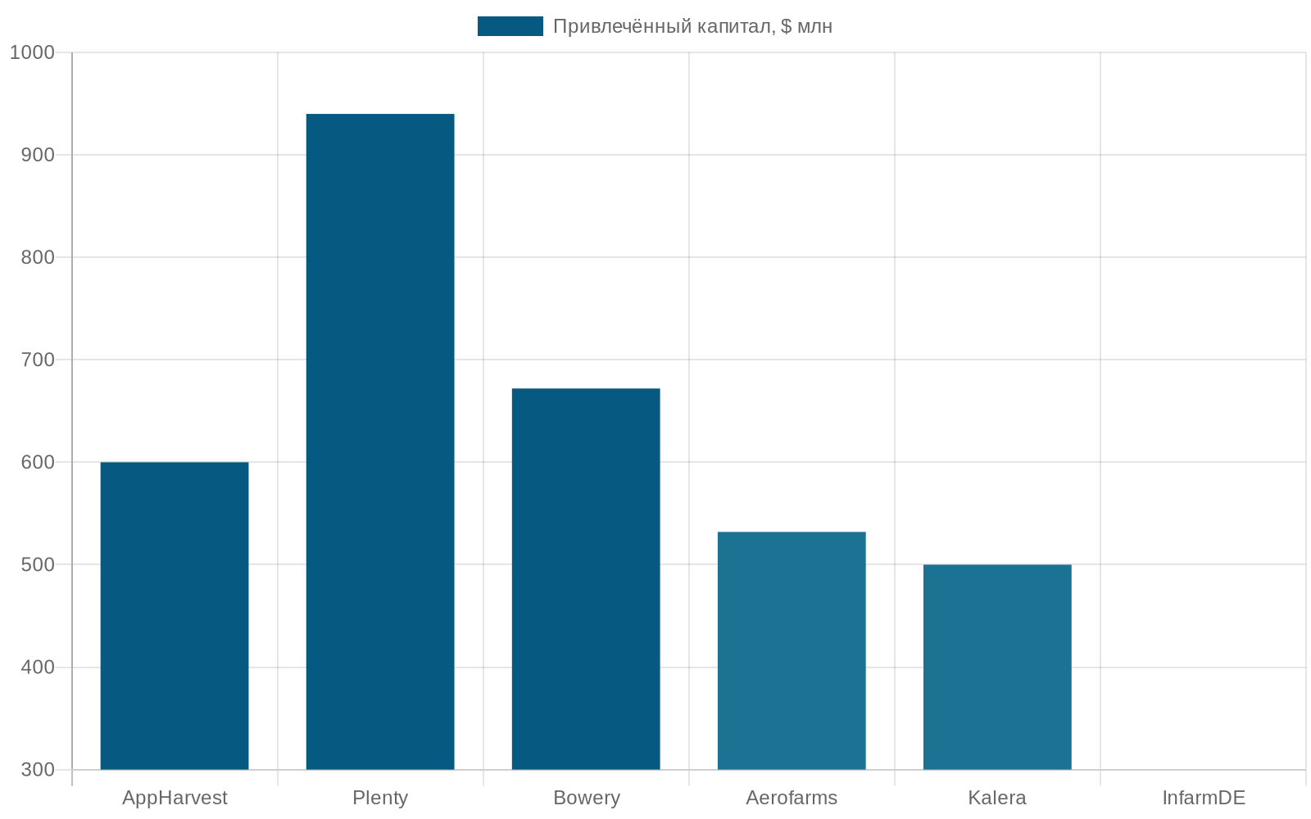
Вертикальные фермы — провал не из-за плохого ИИ. AppHarvest, Plenty, Bowery
AppHarvest
Тепличный, нерентабельный 2023
$475M SPAC + $341M долга ≈ $816M
Plenty
Compton ИИ-фабрика 19 мес → банкротство
$940M из $1B+ raised с 2014; –99% оценки
Bowery
Коллапс перед IPO, ноябрь 2024
>$700M raised; $32M never-used Locust Grove
$1,37 млрд+ потерь, 14 банкротств 2025. Не сработала арифметика энергии.
Контроллеры микроклимата работали. Компьютерное зрение распознавало. Модель предсказывала. LED ≈ 100× энергии солнца — AP1 термодинамика > ИИ.
Источники: TechCrunch 2025-03-24, 2024-11-04 (Bowery); Agriculture Dive 689039 (AppHarvest)
Notes:
Перейдём к первому большому failure-блоку. Vertical farming — это попытка построить closed-loop AI-управляемую ферму: LED вместо солнца, питательный раствор вместо почвы, климатконтроль вместо погоды, ИИ-оптимизация всех параметров. Идея 2018-2021 годов выглядела убедительно: устранить погоду, сезонность, патогены полей; разместить производство в городах. Итог 2022-2026 годов — коллапс категории. Около трёх миллиардов долларов потерянного венчурного капитала, не менее четырнадцати банкротств только в 2025 году на сумму около миллиарда трёхсот семидесяти миллионов долларов, минус 53 процента финансирования сегмента novel farming systems год-к-году по данным AgFunder Global AgriFoodTech Investment Report 2025 (Q1-Q3 2025 $1,5 млрд против $3,2 млрд за 2024-й).
Три якорных кейса. AppHarvest — флагман американского indoor-фермерства, на пике котировался около миллиарда долларов через SPAC-сделку в 2021 году; в совете директоров — Марта Стюарт, Дж. Д. Вэнс, Дэвид Ли. Долг на момент банкротства — триста сорок один миллион при текущих активах сто десять миллионов. Причина — комбинация высоких OPEX отопления Кентукки в зимний период и вируса томатной мозаики, который, проникнув на флагманскую площадку в Морхеде, распространился по всему контуру теплицы за дни. Это и есть феномен «closed-loop ↑ blast radius»: в открытом поле тот же вирус распространялся бы по гектарам за недели, в закрытом контуре он покрывает всю производственную мощность.
Plenty — это та компания, с которой мы начали лекцию. Привлечённый капитал девятьсот сорок миллионов от SoftBank, Walmart, Bezos Expeditions. Compton, Калифорния — четыре с половиной миллиона фунтов листовой зелени в год по плану, открыт май 2023, закрыт декабрь 2024. Девятнадцать месяцев. Прямая причина в их собственной формулировке: существует большой разрыв между тем, что потребители готовы платить за листовую зелень, и стоимостью вертикального земледелия. Энергия в Калифорнии съела AI-оптимизацию.
Bowery Farming — на пике 2021 года оценена в два и три десятых миллиарда долларов. Прекратила деятельность четвёртого ноября 2024-го через ABC, а не Chapter 11. Привлечённый капитал более семисот миллионов; объект в Locust Grove площадью двести тысяч квадратных футов — крупнейший vertical-farm в истории — ушёл в ликвидацию с тридцатью двумя миллионами нового оборудования, которое так и не запустили. Это особенно показательный сигнал: capex первым, AI после — догонять было нечем, потому что бизнес-модель не сработала до того, как ИИ-инфраструктура успела заработать.
Главная мысль слайда: ML работал в каждом из этих кейсов. Контроллеры микроклимата работали; CV распознавал; модели урожайности обучались. Что не сработало — арифметика энергии: LED-освещение на закрытом этаже потребляет примерно в сто раз больше энергии, чем то же растение получает от бесплатного солнечного света. И это не «плохой ИИ» — это закон термодинамики, который ML не оптимизирует. К этой математике мы перейдём на следующем слайде.

Slide 11
Пять «почему» — почему ИИ не закрыл термодинамический разрыв
1. Почему закрылась?
2. Почему капитал?
3. Почему не работает?
4. Почему 100×?
5. Может ИИ закрыть?
Капитал кончился
Юнит-эконом. не работает
Стоимость LED-энергии 100× солнца
Закон термодинамики
Нет: эффект 5-15% при разрыве 100×
Корневая причина: разрыв в два порядка. Никакая модель не закроет.
0,5 (солнце→LED) × 0,7 (LED→растение) × 0,3 (растение→выход) ≈ 10,5% от начала до конца. ИИ оптимизирует знаменатель (5-15%); разрыв в числителе.
AP1 в строгой форме: «когда ИИ оптимизирует неверно сформулированную целевую функцию — лучше не ИИ».
Анализ Hannah Ritchie · журнал MDPI Sustainability, 2024
Notes:
Применим пять-почему-анализ к коллапсу vertical farming, оставаясь в одной причинно-следственной цепи: физика, потом экономика, потом инженерная архитектура.
Почему Plenty закрыл Compton через девятнадцать месяцев после открытия? Потому что unit-economics не сошлись — стоимость производства листовой зелени в закрытой ферме оказалась структурно выше отпускной цены.
Почему unit-economics не сошлись? Потому что от шестидесяти до восьмидесяти процентов OPEX закрытой фермы составляет электроэнергия для LED-освещения и климатконтроля.
Почему LED-энергия настолько доминирует в OPEX? Потому что LED даёт примерно в сто раз меньше энергии на единицу площади, чем бесплатное солнечное излучение, и эту разницу нужно компенсировать электричеством из сети.
Почему ИИ-оптимизация не закрыла этот gap? Потому что ИИ оптимизирует параметры в рамках заданной архитектуры — то есть работает на знаменателе бизнес-модели; фундаментальный физический разрыв находится в числителе, в количестве энергии, которое нужно подать растению. Оптимизация эффективности на пять-десять-двадцать процентов не компенсирует разрыва в два порядка между сетевой LED-энергией и бесплатным солнечным светом. Это арифметическое следствие, не недоработка модели.
И пятый шаг — финансово-нарративный слой. Почему категория продолжала привлекать миллиард триста семьдесят миллионов плюс до коллапса? SPAC-капитал две тысячи двадцатого-двадцать второго годов давал быстрый ликвидный exit для ранних инвесторов до проверки unit-economics. Celebrity backing — Марта Стюарт у AppHarvest, Натали Портман у Bowery — генерировал внимание медиа. Нарратив AI-revolution в АПК две тысячи двадцать первого-двадцать третьего годов вытеснял анализ термодинамики. Независимая экспертиза LED против sunlight на инвестиционной стороне была недостаточна. Это не физика — это история про то, как финансово-нарративный слой накладывается на инженерный и долго не корректируется.
Числовая декомпозиция справа — это разложение end-to-end energy efficiency vertical farm на компоненты по анализу Ханны Ритчи. Эффективность LED-освещения около пятидесяти процентов: остальное — тепло, IR-излучение вне PAR. Сетевая доступность электричества — около семидесяти процентов в среднем по году. Эффективность роста — около тридцати процентов для leafy greens в вертикальных условиях. End-to-end равно ноль пять умножить на ноль семь умножить на ноль три, примерно десять с половиной процентов. В сравнении с бесплатным солнцем — это около стократного OPEX-разрыва.
И главный вывод. AP-один — закон термодинамики важнее ML. Это первый из пяти анти-ИИ критериев, к которому мы пришли. Когда фундаментальная экономика на порядок выше рыночной цены продукта, ML-оптимизация не закрывает разрыв, потому что она работает на знаменателе. Альтернатива: открытый грунт при энергии менее десяти центов за киловатт-час; vertical farming оправдан только для high-value crops, где премия покрывает энергетику.

Slide 12
ChatGPT и Bard как агроном — «уверенно ошибочны» в десятках процентов
Tzachor et al., Nature Food, ноябрь 2023
AP4 — категорический анти-паттерн
Reichman University · 184 вопроса (publication 11.2023, press 05.2024)
Обобщённый LLM в роли советника-агронома — категорически неприменим. Не «надо доработать»; это другой класс задач.
GPT-3.5
32%
правильно
Альтернатива: ИИ с проверкой источников (RAG)
GPT-4
44%
правильно
• Ограниченная база знаний хозяйства
Bard
29%
правильно
• Поиск + цитата источника
Остальные 56-71% ответов — уверенно неверны: модель не «не знает», а выдаёт уверенный ответ с неверной дозировкой / неподходящим препаратом. Режим отказа — не «модель плохая», а «применение не в её режиме».
• Откалиброванная уверенность: «не знаю» когда не знает
• След проверки для каждой рекомендации
+ человек в петле: финальную рекомендацию подтверждает агроном
Источник: Tzachor et al., Nature Food, ноябрь 2023 (press coverage Phys.org 2024-05)
Notes:
Второй failure-блок касается популярной надежды последних трёх лет: можно ли заменить агронома-консультанта на LLM-чатбот? Это особенно заманчиво для развивающихся регионов, где плотность квалифицированных агрономов низкая, а смартфоны с интернетом есть у большинства фермеров.
Исследование Tzachor et al. из Reichman University в Израиле, опубликованное в Nature Food в ноябре 2023 года (с широким резонансом в мае 2024-го благодаря Phys.org обзору) — это контролируемый эксперимент на ста восьмидесяти четырёх вопросах о применении пестицидов и гербицидов на конкретных культурах. Тестировались GPT-3.5, GPT-4 и Google Bard. Соавторы — исследовательские группы из США, Великобритании, Кении, Нигерии, Колумбии; объект — потенциальные сценарии использования ChatGPT-подобных моделей африканскими фермерами: cassava, fall armyworm, fertilizer timing. Результат: модели уверенно рекомендовали неправильное окно применения для значительной доли вопросов. В среднем — десятки процентов confident-wrong ответов. Это не «иногда ошибается»; это уверенно-ошибочный ответ при отсутствии явного выражения неуверенности.
Важная оговорка: это исследование, контролируемый эксперимент, а не задокументированная реальная катастрофа. Но значимость такая же. Confident-wrong опаснее admitted-don't-know. Фермер, услышавший «не уверен — обратитесь к эксперту», обращается к эксперту. Фермер, услышавший конкретную рекомендацию с цифрой, выполняет её. Если бы фермер выполнил рекомендацию из таких ответов — значительный ущерб урожаю в зависимости от культуры и регулятора.
Механизм провала. Generic LLM обучены на огромном объёме текстов из интернета, включая старые форумы, противоречивые источники, маркетинговые материалы. У них нет grounding в локальной регуляторике — ни в USDA-EPA, ни в EU-EFSA, ни в Россельхознадзоре — и нет механизма явного отказа при low confidence. Когда задаётся вопрос про конкретный гербицид в конкретную фазу для конкретной культуры в конкретном регионе, модель генерирует наиболее вероятный текст, похожий на агрономическую рекомендацию — но без проверки, разрешён ли препарат, актуальна ли рекомендация на сегодня, совпадает ли фаза.
Это и есть наш второй анти-ИИ критерий — AP-четыре. Обобщённый LLM в режиме советника для high-stakes решений — категорический антипаттерн. Альтернатива справа: RAG-grounded архитектура. Retrieval-Augmented Generation с привязкой к локальному регулятору. База разрешённых препаратов локального регулятора как источник для поиска; запрос фермера превращается в structured query; LLM генерирует рекомендацию только в пределах найденных документов; при низкой уверенности — явный отказ; логирование всех рекомендаций для аудита. Эта архитектура не устраняет ошибки полностью — но превращает уверенно-ошибочный ответ в честно-неуверенный, что для критичных решений принципиально другой класс риска.

Slide 13
Plantix — 10-15% ошибочной диагностики × 10 млн+ загрузок = ~100 тыс. неверных рекомендаций / год
Plantix · мобильное приложение
Чем плохо «85-90% точности»
10+ миллионов загрузок
• Самооценка вендора (нет независимого аудита) • 10-15% ошибочной диагностики = 1-1,5 млн ошибок / год • Дозо-критичные ошибки (другой препарат) • Хроническое допущение ложных срабатываний в советнике
[ камера ]
Фото листа соевой — анализ —
AP3 + альтернатива
Диагноз: антракноз
AP3: пороговая точность ≠ готовность к внедрению. Альтернатива — откалиброванная уверенность + отказ: • выдавать только при ≥90% уверенности, • иначе — «направить к специалисту», • + разделение по критичности дозы.
Уверенность: 87%
Plantix.net (интерфейс); данные Frontiers in Plant Science 2020 + самоотчёт Plantix
Notes:
Третий первый-уровневый failure — это Plantix, приложение для смартфона, которое по фотографии листа определяет заболевание растения и рекомендует пестицид. По заявлениям Plantix, приложение скачано более десяти миллионов раз, активных пользователей в Индии около семи миллионов, точность диагностики — восемьдесят пять — девяносто процентов на их собственном датасете. Это популярный пример «AI for smallholders»: бесплатное приложение, которое заменяет очный визит агронома там, где агрономов мало.
Механизм провала важен в деталях. Заявленная точность — это самооценка Plantix на их собственном датасете изображений, а не независимая полевая валидация. Реальная точность в полевых условиях ниже из-за множества факторов: качество фотографии, стадия заболевания, индивидуальная вариативность культуры, конкретный сорт. Если допустить даже девяносто процентов точности на десяти миллионах загрузок и предположить, что только десять процентов загрузок приводят к решению о применении пестицида — это примерно сто тысяч неправильных рекомендаций по пестицидам в год. Каждая такая рекомендация — это либо неправильное применение химикатов с риском для здоровья фермера и потребителя, либо отсутствие применения там, где оно нужно.
Breakdown справа — десять-пятнадцать процентов misdiagnosis по типам. False-positive: модель распознала болезнь, на самом деле растение здорово или другая болезнь. Dose-criticality варьируется: если рекомендация — обработать листовым удобрением с азотом, ущерб от ошибки низкий; если обработать systemic пестицидом конкретного класса, ущерб средний — потеря урожая от химического стресса; если категорией B хлорорганических пестицидов от насекомых, ущерб высокий — residue в плодах и риск для здоровья. False-negative: модель не распознала болезнь, посоветовала «всё в порядке». Missed nutrient deficiency лечится в следующий цикл; missed грибковая инфекция снижает урожай на десять-тридцать процентов; missed системная вирусная инфекция вроде ToBRFV может уничтожить больше пятидесяти процентов посадок.
Дополнительная характеристика — географическая асимметрия. Plantix обучен преимущественно на болезнях, доминирующих в Индии и Юго-Восточной Азии — fall armyworm, brown spot риса, blast риса, late blight картофеля. Применение в российских условиях или в Восточной Африке на сорта, не входящие в обучающую выборку, — точность падает ниже заявленной. Это тот же applicability gap, что в L3 для Holstein-bias, к которому мы перейдём в Разделе 3.
И главный анти-ИИ критерий слайда — AP-три. Пороговая точность не равна готовности к внедрению. Девяносто процентов на бенчмарке не гарантирует качества развёртывания. Альтернатива справа — calibrated confidence плюс abstention. ML-модель оценивает не только класс заболевания, но и uncertainty estimate для каждого предсказания. При confidence ниже восьмидесяти процентов — отказ от рекомендации, переключение на «обратитесь к local extension agent». Это рабочий engineering pattern, не «исследовательская идея»; реализован в промышленной эксплуатации у нескольких medical AI-стартапов из Лекции 7 и есть в state-of-the-art Plant-disease классификации в академической литературе двадцать четвёртого-двадцать пятого годов.

Slide 14
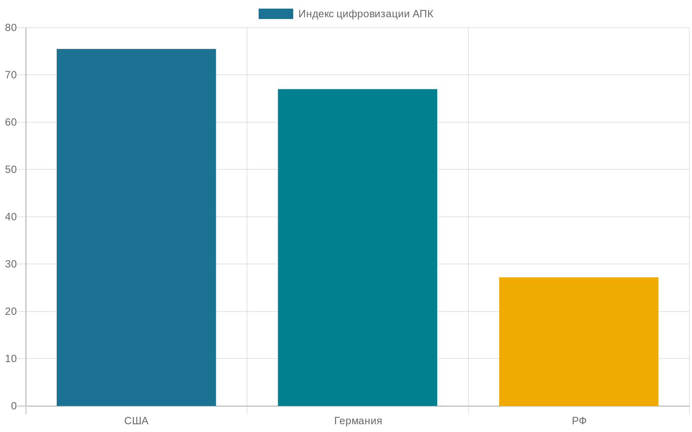
L1 в РФ — ExactFarming и Прогресс Агро при индексе цифровизации 27,2
ExactFarming
12 700 хозяйств · 9,8 млн га
Управление полями + мониторинг
ГК «Прогресс Агро»
+5% рентабельности
Внутренний замер 2024
AP6 — Climate FieldView вышел из РФ в 2022
Политический риск L1: облачные сервисы с зарубежной зависимостью могут отключиться по решению вендора или санкций.
Источники: Яков и Партнёры 2024 · ExactFarming.com · TAdviser 2022
Notes:
Российский слой первой ступени устроен иначе, чем американский Corn Belt, и понимание этой асимметрии — часть инженерного навыка.
Тремя ключевыми работающими решениями являются ExactFarming, АгроСигнал и ГК «Прогресс Агро». ExactFarming — российский SaaS для управления хозяйствами, обслуживает двенадцать тысяч семьсот хозяйств и девять и восемь десятых миллиона гектаров по состоянию на 2024 год. АгроСигнал — мониторинг расхода ГСМ и движения техники, без AI-капабилитис в собственном смысле слова. Это пример automation, а не AI, и важный пример того, что цифровизация в отрасли далеко не всегда означает машинное обучение. ГК «Прогресс Агро» в Краснодарском крае внедрила дифференцированное внесение азота на двух тысячах восьмистах гектарах с плюс пятью процентами рентабельности на пшенице. Это внутренний замер компании, не peer-review, но публичная метрика с конкретным масштабом.
Индекс цифровизации АПК РФ — двадцать семь и две десятых из ста против семьдесят пять и пять десятых у США. Это структурный gap, не вопрос пропаганды. Он объясняется тремя факторами: мелким размером хозяйств за пределами агрохолдингов, дешёвой рабочей силой относительно США, и санкционными ограничениями после 2022 года, которые усилили зависимость от ограниченного набора отечественных или серо-импортируемых решений.
И самое важное — главный наглядный урок политического риска в первой ступени. Climate FieldView вышел из РФ в 2022 году вместе с уходом Bayer Crop Science с российского рынка. Российские агрохолдинги, инвестировавшие в FieldView в 2018-2021 годах, потеряли доступ к платформе с дашбордами, рекомендациями, спутниковой аналитикой одномоментно. Это и есть AP-шесть — vendor lock-in trap. Каждый AI-platform — это vendor control surface, и подписка не делает фермера собственником данных и решений. К этому уроку мы вернёмся в Разделе 4-bis, где разберём двойную оптику vendor lock-in на примере Мелитопольского remote-brick и FTC v. Deere.
Урок для инженера, не привязанного к российскому контексту: этот же класс риска применим к любой ферме в любой стране периферии, зависящей от cloud-AI поставщика из другой юрисдикции. Российский кейс — естественный эксперимент, иллюстрирующий, что бывает, когда импортный AI-стек становится недоступен.

Slide 15
2
Раздел 2 — L2 «Робот»
Специализация побеждает универсальность. Узкие победы против универсальных провалов.
4 working specialization cases · 3 провала (Monarch, FarmWise, strawberry) · РФ-параллель CV vs sensor-fusion
0. Открытие
1. L1 Поле
2. L2 Робот
3. L3 Животное
4. L4 Цепочка
5. Среда
6. L5 Полка
Notes:
Поднимаемся на вторую ступень — L2, уровень автономных машин и роботов. Это semi-controlled environment: машина движется по полю, но её собственная физика — вибрации, GPS-приёмник, датчики препятствий, оптика камеры — даёт частичный контроль над тем, что машина видит и как реагирует. Логически это шаг между первой ступенью полностью открытого поля и третьей ступенью полу-закрытой среды животноводческой фермы.
И здесь проявляется один из главных уроков AgTech 2026 года: специализация побеждает универсальность. Узкие специализированные роботы — LaserWeeder для weeds на конкретных культурах, Saga Robotics Thorvald для UV-C ночной обработки клубники, Tevel Aerobotics для сбора яблок — работают и масштабируются. Универсальные «farm robots» — Monarch MK-V, FarmWise — банкротятся.
В этом разделе мы разберём четыре working specialization cases. Затем три провала: Monarch Tractor с исками 2025-го за «autonomous» при сломанной автономии, FarmWise wind-down плюс Naïo recovery как структурную невозможность generic CV-стека в реальном поле, и затянувшийся pilot phase робота-сборщика клубники. В финале — критическое сравнение Cognitive Pilot и ИТЭЛМА как архитектурного выбора внутри ИИ-домена, не как «AI vs не-AI».

Slide 16
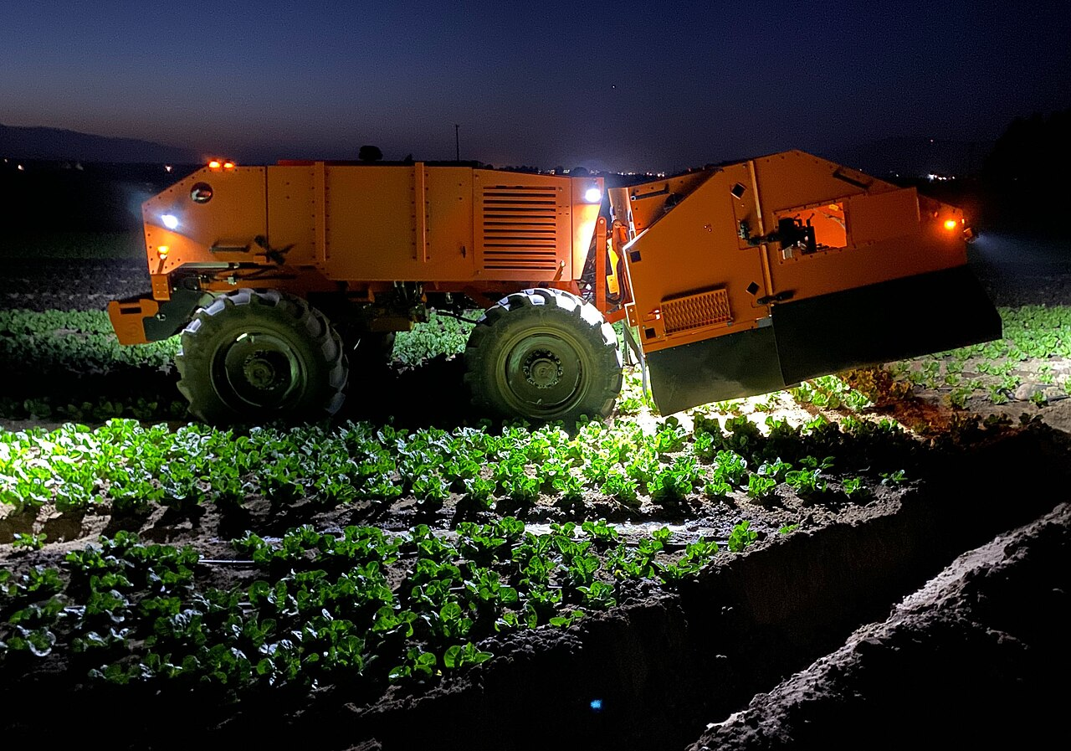
Carbon Robotics LaserWeeder G2 — каноничный успех L2
250 000 акров
≈0,028% из 900M акров US ag
15 млрд
сорняков уничтожено
$1,4 млн
vs прыскиватель ~$50k + химия $200-400/акр → окупаемость 3-4 года на 1k+ акров
240 Вт лазер
ИИ-управляемый робот для борьбы с сорняками (репрезентативное фото · класс «Titan / LaserWeeder»)
+ CNN на 40 млн изображений
Замена химии физикой — узкая замена операции, не «автономный трактор». Рабочий паттерн L2.
Источник: пресс-релиз Carbon Robotics, businesswire 2025-02-10
Notes:
Канонический success-кейс второй ступени 2026 года — Carbon Robotics LaserWeeder G2. Это машина, которая буксируется за трактором по полю и уничтожает сорняки лазерным импульсом на основе компьютерного зрения. Замена химии физикой.
Архитектура. На штанге машины установлены направленные вниз камеры; количество зависит от ширины — от шести до шестидесяти футов; G2 модель, представленная в феврале 2025-го, — модульная. Каждая камера сканирует землю в реальном времени; свёрточная нейросеть, обученная на сорока миллионах размеченных изображений, отличает культурные растения от сорняков — модель распознаёт более ста видов культур. Когда сорняк обнаружен, двести сорокаваттный лазер наводится на точку и подаёт импульс длительностью около двадцати пяти миллисекунд, который выжигает меристему — точку роста сорняка. Растение погибает; почва и культурные растения не повреждаются. Никаких химикатов.
Метрики 2025-го. Carbon Robotics сообщает: более двухсот пятидесяти тысяч акров обработано машинами LaserWeeder; более пятнадцати миллиардов сорняков уничтожено; около ста пятидесяти машин развёрнуто в четырнадцати странах; стоимость машины — около одного миллиона четырёхсот тысяч долларов за единицу.
Что делает кейс каноническим. Три структурных условия, аналогичных See & Spray, но с другими акцентами. Первое — узкая задача с прямой альтернативой: не «AI-управляемый трактор», а лазерное уничтожение сорняков вместо химического. Альтернатива — гербициды — хорошо известна, её стоимость и риски тоже. Разница в результате считается напрямую: сэкономленные галлоны гербицидов умножить на цену умножить на площадь. Второе — замена физики физикой, а не разговор о замене человека. LaserWeeder заменяет не агронома и не фермера; он заменяет химический спрей лазером. Очень узкая subституция, в которой выигрыш ясен — отсутствие химических остатков на культуре и в почве. Третье — постепенность развёртывания. Один и четыре десятых миллиона за машину — не объект массового спроса; это решение для крупных овощных и специализированных хозяйств.
Ограничения и оговорки. Лазер LaserWeeder — диодный, двести сорок ватт пиковой мощности, water-cooled. Электропотребление — порядка тридцати-пятидесяти киловатт на одну машину; работает от генератора на буксирующем тракторе или от собственного аккумуляторного pack. Это high-energy electrical consumption — одна из основных оговорок: машина не «экологичная замена гербицидам» в широком смысле, поскольку она перекладывает экологический след с химии на электричество.
ML failure modes — когда weed и crop visually similar. Конкретный пример: pigweed в шпинате. Pigweed и шпинат — оба amaranthus-семейства; в фазе двух-трёх листьев их листва морфологически схожа; модель может пометить шпинат как сорняк и выжечь его лазером. Carbon Robotics документирует эту failure mode и продаёт «calibration mode» для тестовых полевых runs перед промышленной обработкой.
Per-acre economics. Стоимость гербицидной обработки в США для овощных культур — от двухсот до четырёхсот долларов за акр в год. LaserWeeder заменяет эту химию; payback period — три-четыре года для крупного хозяйства с высоко-маржинальными культурами. Limitations: не работает в high-density crops с густой посадкой; не работает в muddy conditions; требует электропитания.
Это рабочая категория: organic-производители, специализированные овощные хозяйства, hostility к chemical residues from buyers. Это и есть specialization в L2.

Slide 17
Cognitive Pilot и ИТЭЛМА — это не ИИ против не-ИИ; это два разных класса ИИ
Cognitive Pilot · компьютерное зрение
ИТЭЛМА Квадро · слияние сенсоров
«Что я вижу»
Навигация + инерциальные + поправки: «где я нахожусь»
1700+ установок (трактора, комбайны)
ГЛОНАСС + GPS + Galileo + BeiDou
4 иска фермеров (~12,7 млн ₽)
RTK-коррекция: точность 2-5 см
Режим отказа:
Почему работает:
• пыль закрывает камеры • сдвиг от теней меняет освещение • распознавание крайних рядов сбивается • эталонная разметка ≠ полевые условия • краевые случаи не в обучающем наборе
• сенсоры не зависят от освещения • несколько систем = резервирование • ГЛОНАСС работает в РФ независимо • стабильность в пыли / тумане / ночью • совместима с детерминистическим вождением
Источники: RTVI 2025 (иски Cognitive Pilot); Фонтанка 2026-01-26 (ИТЭЛМА)
Notes:
Российская параллель Раздела 2 требует особого внимания, потому что это важный кейс архитектурного выбора внутри ИИ-домена — и одно из мест, где упрощённая интерпретация «ИИ против не-ИИ» приводит к неправильному выводу.
Cognitive Agro Pilot — это система автопилота для комбайнов на основе компьютерного зрения, дочерняя структура Сбербанка и Сберагро. Камера, установленная на кабине комбайна, распознаёт кромку нескошенного поля — визуальную границу между уже скошенной и нескошенной полосой — и передаёт сигнал бортовому компьютеру, который корректирует траекторию движения. По данным компании на май 2024 года, более тысячи семисот установок на комбайнах российских и зарубежных производителей (около одной целой трёх десятых процента от примерно ста тридцати тысяч комбайнов в РФ по данным Минсельхоза). Заявленные эффекты — плюс двадцать пять процентов производительности, минус тринадцать процентов потерь зерна. Это CV-решение: задача — распознать визуальный признак и направить машину вдоль него.
В 2025 году всплыла проблема. Четыре иска от фермеров на двенадцать миллионов семьсот тысяч рублей к Cognitive Pilot за случаи, когда CV-система не справилась с условиями: в сильную пыль, типичную при уборке зерновых на полях с песчаными или суховатыми почвами, при низком солнце, при дожде — кромка переставала считываться, и комбайн начинал съезжать с линии или останавливаться. Это классическая CV-failure пыли и освещения — та же, что в FarmWise.
Альтернативное решение — ИТЭЛМА. В конце 2025 года российская компания ИТЭЛМА, часть группы Тракторные заводы, вывела на Кировцах модели К-7М спутниковый автопилот под брендом «Итэлма Квадро». И это другая архитектура — не CV. Машина определяет своё положение в поле через обработку сигналов нескольких GNSS-созвездий: ГЛОНАСС плюс GPS плюс Galileo плюс BeiDou — с RTK-коррекциями, дающими точность два-пять сантиметров, плюс Kalman filtering для сглаживания и компенсации задержек. Это sensor-fusion-AI: машинное обучение работает на уровне обработки сенсорных данных и предсказания положения, но не на уровне «распознать визуально границу поля». Этот класс решения более робастен к пыли, потому что не зависит от оптики, но требует исправного спутникового приёма — в зонах GNSS-jamming, к которым мы вернёмся в Разделе 4-bis, это становится отдельной проблемой.
И главное. Эти два решения — не конкуренты, а покрывают разные функции. ИТЭЛМА — это «где я нахожусь»: точная навигация по полю с точностью два-пять сантиметров на основе спутникового сигнала. Cognitive Pilot — это «что я вижу»: CV-распознавание кромки нескошенного, препятствий, контуров. Это разные классы задач, и инженерно правильное решение современного автономного комбайна — комбинация обоих. GNSS-навигация как primary plus CV как secondary для распознавания нестандартных ситуаций. Сравнение «один лучше другого» — неверное упрощение.
И это даёт нам анти-ИИ критерий AP-два-а — архитектурный выбор внутри ИИ-домена. Когда один класс ИИ-решения, например CV, структурно не работает в данной среде — другой класс ИИ-решения, например sensor-fusion-AI на multi-GNSS, может быть более робастным. Альтернатива — не «не-ИИ», а «другая ИИ-архитектура». Это критически отличается от AP-два-б — genuine не-ИИ альтернативы — про которую мы говорили в случае FarmWise. AP-два-а и AP-два-б — две разные категории, и не путать их — главная ценность этого раздела.

Slide 18



Узкие победы L2 — Solinftec, Saga UV-C, Tevel, AGCO Outrun
Solinftec Solix
Saga UV-C
Tevel
AGCO PTx Outrun
+243% год к году в 2025
20% клубники в Великобритании
Дроны-сборщики яблок
Дооснащение смешанного парка
Самоотчёт вендора: ≤98% сокращения контактных гербицидов
Ультрафиолетовая ночная обработка. Не сбор — контроль болезней
Узкая ниша — летающие дроны для сбора яблок
AGCO-модуль для смешанного парка тракторов (не только AGCO)
Паттерн специализации: каждое решение — узкое и измеримое
⚠ Не путать: Saga UV-C ≠ Saga для сбора. Эти 20% клубники в Великобритании — контроль болезней, не сбор.
Источники: Solinftec.com · sagarobotics.com · tevel-tech.com · agcocorp.com 2025
Notes:
Помимо LaserWeeder, в L2 2026 года работают четыре специализированные платформы — каждая в своей узкой нише.
Solinftec Solix — autonomous field robot бразильской компании Solinftec, развёртывается в США с экспансией двести сорок три процента год-к-году в 2025 году. По состоянию на конец 2025-го — более ста роботов в Иллинойсе, Индиане, Канзасе, Айове, Висконсине, Техасе. Vendor self-report — до девяноста восьми процентов reduction в herbicide volume. Это число от компании, не independent validation; следует трактовать как маркетинговую оговорку. Двадцать четыре на семь работа на солнечной энергии плюс self-refilling spray.
Saga Robotics Thorvald — робот для UV-C ночной обработки клубники против мучнистой росы. И это критически важная оговорка, которую в маркетинге часто упускают: Saga Robotics покрывает примерно двадцать процентов рынка табл-топ-клубники в Великобритании — но это обработка ультрафиолетом ночью, не сбор урожая. Сбор клубники всё ещё ручной. По данным компании, восемь и четыре десятых миллиона фунтов привлечено в 2024-25 годах, сто пятьдесят плюс единиц робота развёрнуто, девяносто семь процентов uptime, более двухсот тысяч автономных километров, цель — тридцать процентов британского рынка к 2026 году. Это образцовая нишевая победа: одна задача — UV-C ночью, одна культура — клубника tabletop, одна география — Великобритания, хорошо измеримый результат — сокращение применения фунгицидов.
Tevel Aerobotics — летающие apple pickers. Узкая ниша садовых культур, где плод остаётся на дереве после созревания и требует ручного снятия. Технология — дроны на привязи с роботизированными руками, снимающие отдельные плоды. Не «autonomous orchard»; конкретная замена ручного сбора отдельных фруктов в ситуации, где H-2A — визы сельскохозяйственных рабочих в США — становится дороже и менее предсказуемой. Сбор яблок задача проще, чем сбор клубники, потому что яблоки висят выше и их легче захватить — об этом подробнее в кейсе про strawberry economics.
AGCO PTx Trimble Outrun — retrofit-режим автономии для смешанного парка техники: Fendt, Massey Ferguson, John Deere, CNH. Альтернатива «закрытой» системе John Deere AutoTrac. Демонстрация на AGCO Tech Day 2025-го; цель — full autonomous crop cycle к 2030 году. Это типичный «emerging» сегмент: ещё не в промышленной эксплуатации, но архитектурный выбор retrofit-vs-closed-system принципиально важен — об этом подробнее в Разделе 4-bis о vendor lock-in.
Общая закономерность всех четырёх работающих историй — специализированные ниши с одной чётко определённой задачей и измеримым ROI. Ни одна из них не претендует на «универсальный farm robot». Это противоречит маркетингу 2018-2022 годов, когда основная инвестиционная теза в AgTech robotics была именно «универсальный assistant для фермы». На второй ступени universal-режим не работает; specialization-режим работает. Объяснение этой закономерности — в провалах, которые мы рассмотрим на следующих слайдах.

Slide 19
Monarch Tractor — «автономный» при сломанной автономии
2018
2022
сент. 2025
нояб. 2025
апр. 2026
Основание
Демо MK-V
Иск Burks Tractor
102 сокращения
Поглощение Caterpillar
Livermore, CA
Большая PR-волна
10 тракторов · $773 088 «не может работать автономно»
~38% (102 / ~270 после 10% cut нояб. 2024)
Конец независимости
Анти-паттерн: демо ≠ промышленное внедрение
«Автономный» в маркетинге = юридическая ловушка, если фактическое поведение зависит от оператора. Каждое обещание автономии должно проверяться независимым тестом оператора → если требует присутствия оператора, автономия — частичная.
Источники: TechCrunch 2025-11-18, 2025-11-19, 2026-04-15
Notes:
Перейдём к каноническому L2-провалу 2025 года — Monarch Tractor. Это компания из Калифорнии, основанная выходцами из Tesla и Карло Мондави в 2018 году. Идея выглядела убедительно: электрический трактор с автономным режимом для виноградников и овощных хозяйств. Привлечённый капитал — более двухсот двадцати миллионов долларов, из них сто тридцать три миллиона в раунде 2024 года. Контрактный производитель — Foxconn с 2022 года.
Timeline failure-кейса полезно увидеть целиком, потому что это паттерн «демо ≠ промышленное внедрение». В 2018-2020 годах R&D фаза, прототипы. В 2021-2022 — коммерческий запуск модели MK-V; цена около восьмидесяти-ста тысяч долларов за единицу; первые поставки в калифорнийские виноградники. В 2022-м — инвестиция Foxconn, что усилило маркетинговое заявление. В 2023-2024 — заявки на «autonomous fleet operation»; пик привлечения капитала в 2024 году.
И дальше — каскад событий 2025-2026 годов. Август 2025 — Monarch теряет Foxconn: Foxconn продал Lordstown plant Crescent Dune LLC за триста семьдесят пять миллионов четвёртого августа 2025-го. Это первый ясный сигнал ухудшения — Foxconn не отозвал бы инвестицию и не вышел бы из контрактного производства без структурных проблем.
Сентябрь 2025 — иск Burks Tractor Co. в суд штата Айдахо. Десять тракторов 2024 года выпуска за семьсот семьдесят три тысячи восемьдесят восемь долларов, которые «unable to operate autonomously» — обещанная функциональность не работала. Это триггер юридического каскада ответственности: дилер подаёт иск к производителю, fundamentally — несоответствие маркетинга «autonomous» и контрактной реальности.
Девятнадцатого ноября 2025-го Monarch разослала корпоративное письмо о сокращении до ста двух человек, примерно тридцати восьми процентов штата, с предупреждением о возможном закрытии. Компания заявляла, что переходит из роли OEM в SaaS-провайдера автономии для существующих тракторов сторонних производителей — но «timing of the transition puts Monarch at risk of shut down» в их собственном корпоративном мемо.
И финальная точка — пятнадцатое апреля 2026-го. Caterpillar приобрёл Monarch Tractor. Это acqui-hire post-failure: IP плюс инженерная команда консолидированы в Cat's autonomous mining and construction division. Monarch brand effectively gone.
Какой структурный сбой? Здесь работают несколько одновременно. Первый — «autonomous» маркетинг без раскрытия supervised-autonomy. Маркетинг продавал «autonomous», но реальные машины требовали супервизии оператором; условия демо не равны надёжности в промышленной эксплуатации. Второй — sub-optimal экономика для general-purpose orchard tractor. Третий — специализация побеждает. В тех же 2024-2026 годах LaserWeeder G2, Saga UV-C, Tortuga — все в коммерческой эксплуатации. Узкие специализированные решения выживают; универсальные «autonomous farm robots» — банкротятся.
Главный выученный урок — анти-ИИ критерий, перекликающийся с AP-четыре: демо не равно промышленному внедрению. Маркетинг продукта как «autonomous» при том, что автономия не выдержит судебной проверки — структурная ловушка для всей категории. AI-автономия в сельском хозяйстве — это не yes/no, а градиент с десятками краевых случаев. Альтернатива: supervised autonomy с явным раскрытием способности и неспособности на каждое заявление.
И последнее наблюдение про Caterpillar acquisition. Это не возрождение технологии; это закрытая дверь для direct-to-consumer модели Monarch и открытая дверь для retrofit-режима — AGCO PTx Outrun из предыдущего слайда — на смешанных парках техники. Strategic acquirer купил R&D-задел дешевле, чем сам бы создавал. Это финальное состояние неудачных bets, не их перерождение.

Slide 20
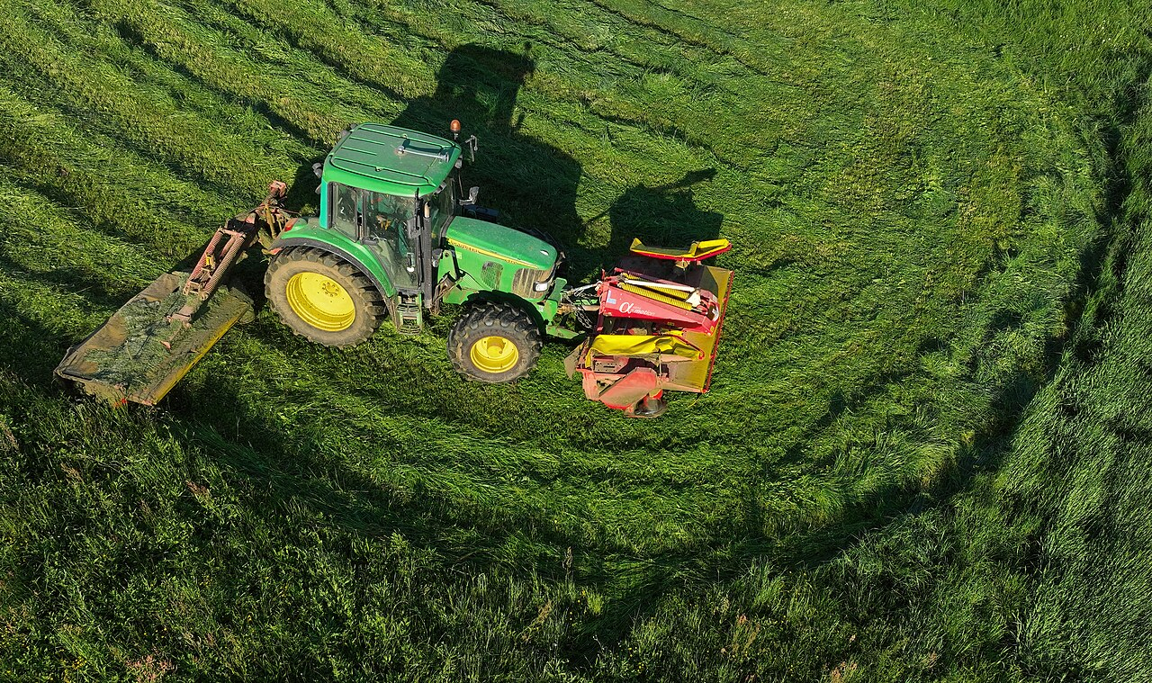
FarmWise свернул работу + Naïo –40% — открытая среда ломает компьютерное зрение
Причина провалов CV-стека (компьютерное зрение)
AP2b — детерминированная альтернатива
FarmWise Titan FT35 · свернул работу в 2025
Lemken / Kverneland — механический культиватор
FarmWise свернул работу 2025 Naïo €4 млн → €2,4 млн (–40%) Компьютерное зрение, обученное в тепличных условиях: • сдвиг от теней (arXiv 2508.19511) • переменное освещение • пыль / туман
Механические культиваторы как детерминированный вариант: • стебле-определение механикой • междурядная обработка • работает в любую погоду • стоимость в 3-5× меньше CV-робота
Источники: Farm Progress 2025; arXiv 2508.19511 (shadow bias); Lemken / Kverneland press
Notes:
Второй L2-провал, структурно близкий к Monarch, но в другой нише: FarmWise и Naïo Technologies.
FarmWise — CV-weed-robot, основан 2016 году, привлёк более тридцати миллионов долларов — объявил wind-down в 2025-м. По сообщениям, заказчики оставлены в подвешенном состоянии, машины в полях без сервисной поддержки. Naïo Technologies — французская компания из Тулузы, autonomous weeding robots Oz, Dino, Orio — вошла в judicial recovery, французский эквивалент Chapter 11, в июне 2025-го. Финансовая динамика Naïo: выручка четыре миллиона евро в 2021-м, два и четыре десятых миллиона в 2024-м — падение примерно на сорок процентов.
Структурная причина обоих провалов — одна и та же, и она задокументирована в академической литературе: arXiv статья от августа 2025-го «Weed Detection in Challenging Field Conditions: Semi-Supervised Framework for Overcoming Shadow Bias» и обзор MDPI Agriculture 2024 года. Модели компьютерного зрения, обученные в тепличных условиях, плохо работают в реальном поле. Конкретные механизмы деградации: пыль создаёт визуальное перекрытие (visual occlusion) камер. Переменное освещение — тени от облаков меняют контраст за минуты. Shadow bias — модель учится классифицировать тени как растительность; это типичная ошибка при недостаточно разнообразном датасете. Морфологическое сходство культурных растений и сорняков на ранних стадиях роста. Деградация качества изображения приводит к классификационным ошибкам — снижение общей точности с заявленных девяноста процентов в тестах до пятидесяти-шестидесяти в реальном поле. Это именно та цифра, которая выводит unit-economics фермера в минус.
И вот здесь критическое разделение, которое мы будем использовать в следующих разделах. AP-два-б — genuine не-ИИ альтернатива. Когда CV-стек структурно не выдерживает open-environment условий — механические weeders дают deterministic robust решение без ИИ-стека. Lemken Steketee EC-Weeder; Kverneland Onyx — это менее «smart», но детерминистски устойчивы к пыли, дождю, теням; не требуют firmware updates; не зависят от cloud connectivity; не имеют CV-failure modes. Это категорически другой класс альтернативы, отличный от того, который мы рассмотрим через слайд — в случае Cognitive Pilot и ИТЭЛМА.
И ключевое различение, без которого студент сделает неправильный вывод. AP-два-а и AP-два-б — это разные вещи. AP-два-а — выбор архитектуры внутри ИИ-домена: CV против sensor-fusion-AI. AP-два-б — выбор не-ИИ альтернативы: механика вместо AI. Не путать. Студент, прочитавший только AP-два-а, может ошибочно заключить, что ИИ всегда побеждает, если правильно выбран класс. Студент, прочитавший только AP-два-б, может ошибочно заключить, что ИИ всегда хуже механики. Оба вывода неверны. Правильный вывод — выбор зависит от природы среды и характера задачи, и инженерное умение — распознать, какой из двух случаев перед нами в конкретной ситуации.

Slide 21
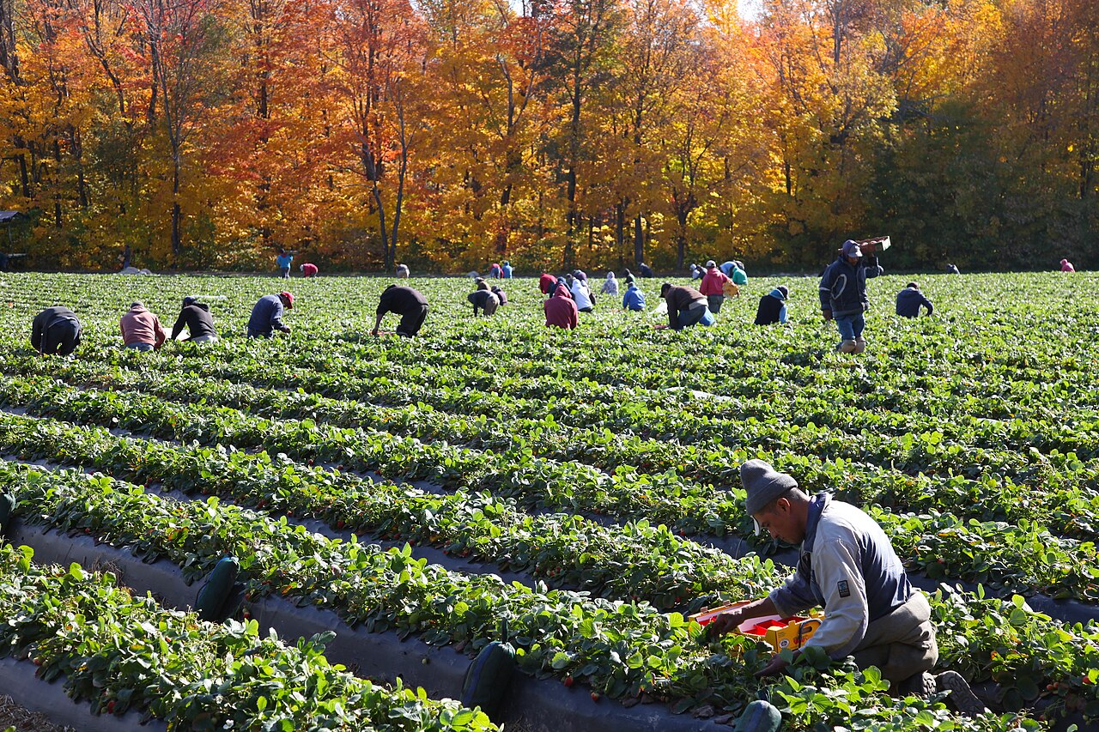
Робот-сборщик клубники — 10 лет пилотов, не промышленного внедрения
$200-350 тыс.
капитальные затраты на одного робота
$68-130 тыс.
годовая амортизация одного робота
$43 тыс. / акр
стоимость ручного сбора в Калифорнии
<5% рынка
роботы × $50 млрд адресуемого рынка труда
Ручной сбор клубники (Wikimedia Commons, CC-BY-SA)
«Сбор урожая — последняя великая нерешённая задача»
Источники: Wikimedia Commons; RobotToday market analysis 2024
Notes:
Третий второй-уровневый failure — точнее, затянувшийся pilot phase, который не превращается в production — это робот-сборщик клубники. Десятки стартапов в Калифорнии, Великобритании, Японии работают над этим уже десять-пятнадцать лет.
Экономика 2024 года. Один робот-сборщик клубники стоит от двухсот до трёхсот пятидесяти тысяч долларов капитальных затрат. Annualized capex плюс maintenance — от шестидесяти восьми до ста тридцати тысяч долларов в год. Адресуемый рынок ручного труда на сборе клубники в США — около пятидесяти миллиардов долларов. Роботы занимают менее пяти процентов этого рынка. В Калифорнии затраты на picking-labor составляют сорок три тысячи долларов на акр в год только на сбор.
Структурная причина застревания. Сбор клубники — задача, в которой человеческий опорный уровень «обучается за дни». Опытный сборщик различает спелую и неспелую ягоду, не ломает плоды, обходит поломанные побеги, работает с разной скоростью в зависимости от плотности урожая. Robotics-ML стек не догоняет этот опорный уровень за годы и десятки миллионов долларов R&D. Цитата, ставшая каноничной в литературе: «harvesting is the last great unsolved problem in agricultural robotics» — сбор урожая — последняя крупная нерешённая задача сельскохозяйственной робототехники.
Альтернатива: H-2A guest worker programs — визы сельскохозяйственных рабочих в США — плюс эргономические улучшения. Стульчатые комбайны, частично-механизированные платформы, на которых рабочие сидят и собирают одной рукой — снижают физическую нагрузку, не пытаясь полностью автоматизировать задачу. Это пока правильный пут — до тех пор, пока робототехника не догонит.
Tevel Aerobotics из предыдущего слайда — пример специализированной ниши, где задача проще: яблоки висят на дереве, их легче захватить, чем низкорастущую клубнику. Это иллюстрация того же принципа specialization: узкая ниша работает, generic — нет.
DailyRobotics анонсировал коммерческий запуск роботизированного сборщика клубники в Калифорнии на 2026 год. Это ещё одно обещание, которое нужно проверять. Паттерн категории — десятки стартапов в пилотной фазе, единицы с коммерческой выручкой, и за каждый год задержки добавляются ещё стартапы, обещающие «прорыв через восемнадцать месяцев». Инженер должен относиться к таким обещаниям с тем же скептицизмом, с которым относится к «AI agronomic advisor через год».

Slide 22
3
Раздел 3 — L3 «Животное»
Полузакрытая среда + измерения на уровне особи. ИИ работает стабильнее, чем на L1-L2.
4 working cases (SenseHub, CattleEye, DeLaval, Birdoo) · 3 анти-хайп урока (Cainthus, tie-stall, Holstein-bias)
0. Открытие
1. L1 Поле
2. L2 Робот
3. L3 Животное
4. L4 Цепочка
5. Среда
6. L5 Полка
Notes:
Поднимаемся на третью ступень — L3, уровень животноводства. Это semi-closed environment: животные содержатся в barn или на пастбище, среда частично контролируется, но индивидуальная вариативность каждого животного — поведение, здоровье, продуктивность — высокая. На этом уровне ИИ работает стабильнее, чем на первой и второй ступенях, по двум структурным причинам.
Первая. Экономика концентрирована. Одна корова даёт молоко на три-пять тысяч долларов в год; потеря одной коровы из-за невыявленного заболевания — измеримая потеря. Это создаёт прямую и понятную экономику для AI-сенсоров и аналитики.
Вторая. Измерения на уровне индивидуального животного возможны — биркой, камерой, ошейником. Это превращает open-environment ферму в массив semi-closed-loop микро-сред: одно животное — это один loop. И на каждом loop AI работает в узкой задаче с измеримой обратной связью.
В этом разделе мы разберём четыре работающих кейса 2026 года: Allflex SenseHub с двумя миллионами коров mounted; CattleEye, приобретённый GEA в 2024-м; DeLaval VMS V310 с девяноста девятью и восемью десятыми процентами attachment rate; Cargill Birdoo для оценки веса бройлеров. Затем три anti-hype урока в одном блоке: Cainthus как пример «партнёрство объявлено, метрик нет», tie-stall barns как физическая конфигурация, которая ломает CV, и Holstein-bias как архитектурная асимметрия для местных пород РФ. И в конце — российская параллель Connectome.ai плюс санкционная неопределённость dairy-стека.

Slide 23
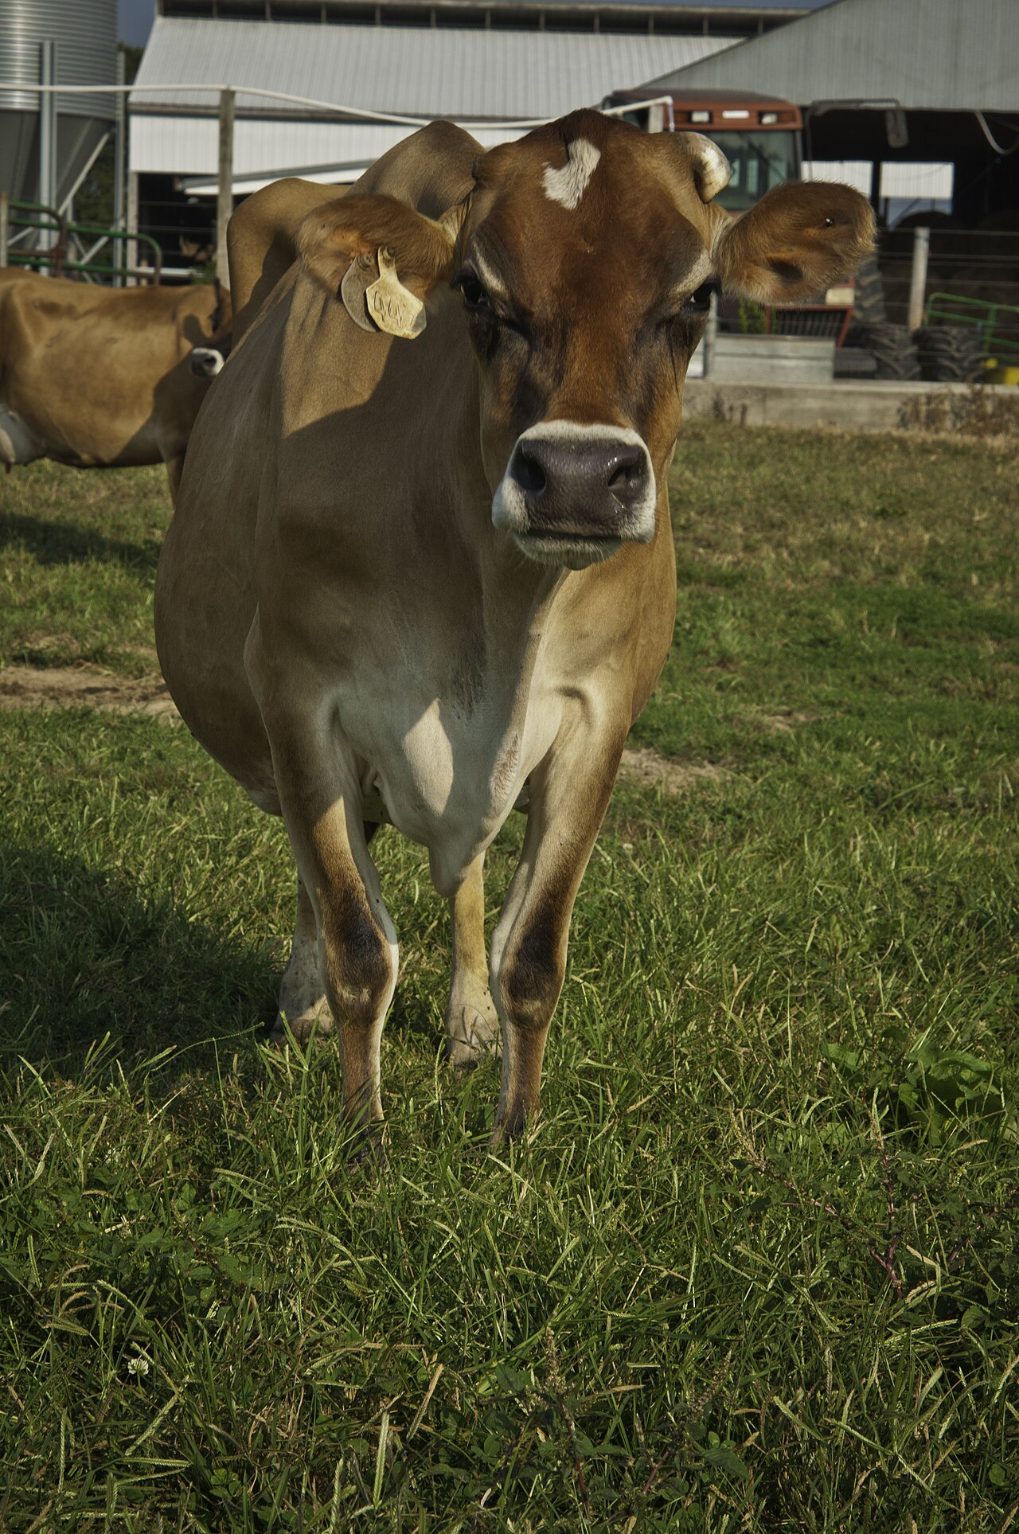
Allflex SenseHub — 2 млн коров с сенсорами (≈0,75% из 265M dairy cows worldwide)
ИИ-конвейер (раннее предупреждение)
1. Сенсор
Акселерометр · 5-7 лет батарея
2. Облако
ML-классификация поведения
3. Сигнал фермеру
Раннее предупреждение, не назначение
5 классов сигналов
эструс
отёл
хромота
мастит
пневмония
Сенсор-бирка · Wikimedia (Cow with ear tag, CC-BY-SA)
+ ошейник-акселерометр + облачная аналитика
ИИ = усиление человека, не замена
Источник: Merck Animal Health, 2025 — рубеж 2 млн молочных коров
Notes:
SenseHub — это классический пример «AI как дополнение, а не замена». Augmentation, not replacement.
Ошейник на корове измеряет акселерометром её активность, отдых, время руминации — то есть пережёвывания. Облачный алгоритм сравнивает паттерны с опорным уровнем стада и индивидуальной коровы и выдаёт алерт фермеру: «Корова номер триста сорок два — снижение активности на тридцать процентов последние двадцать четыре часа, повышенная температура, возможно начало мастита».
Фермер или ветеринар принимает решение на основании алерта — провести физический осмотр, назначить антибиотик, изолировать от стада. ИИ не назначает лекарство и не заменяет ветеринара; он выполняет функцию раннего сигнала на масштабе, который без датчиков невозможен. Тысячи коров в большом хозяйстве — не пересмотришь каждую визуально. Это и есть структурный success: задача узкая — детекция отклонения от опорного уровня, результат измеримый — число случаев маститов, диагностированных раньше, снижение потерь молока, альтернатива — визуальное наблюдение — ясна и её ограничение известно.
Технический стек SenseHub. Ошейник содержит акселерометр, температурный датчик, position-tracking. Батарея — пять-семь лет работы, что критично для экономики: фермер не заменяет ошейник каждые два года. ML-конвейер в облаке: обучение на индивидуальном базовом уровне каждой коровы — система обучается на индивидуальной корове первые недели после установки, затем мониторит отклонения. Алерты типизированы: эструс — репродуктивный цикл; отёл — начало родов; хромота; мастит; BRD — bovine respiratory disease, респираторное заболевание крупного рогатого скота.
Метрика 2025 года — два миллиона коров mounted. Это значимый milestone: количество коров с активным датчиком на стадии 2025-го; даёт ощутимый размер развёртывания в реальной отрасли.
Allflex — это бренд MSD Animal Health, который сам по себе часть Merck. В 2024-2025 годах MSD приобрела Antelliq, родительскую компанию Allflex, за три миллиарда восемьсот пятьдесят миллионов долларов. Это сигнал зрелости рынка: индивидуальные стартапы L3 становятся подразделениями крупных корпораций ветеринарного и dairy-equipment бизнеса. Для инженера это означает: новые входы на L3 в 2026 году сложнее, рынок консолидирован, но и архитектурные провалы реже — лидеры прошли через циклы исправления.

Slide 24
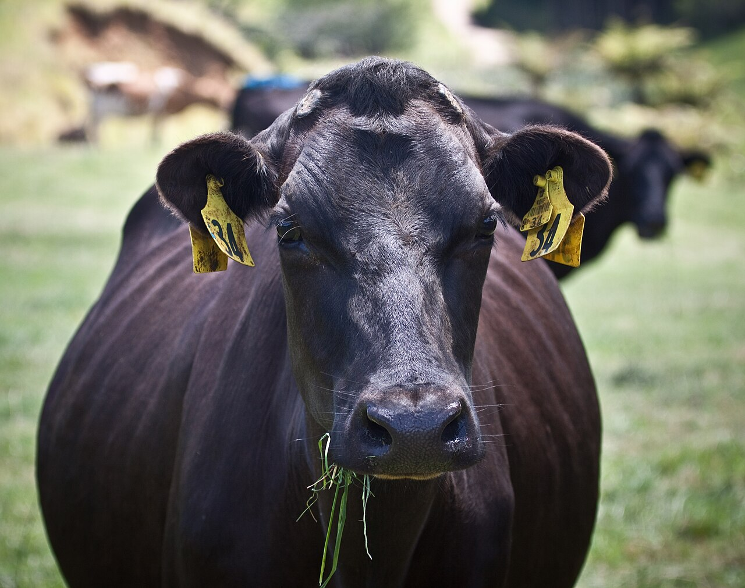
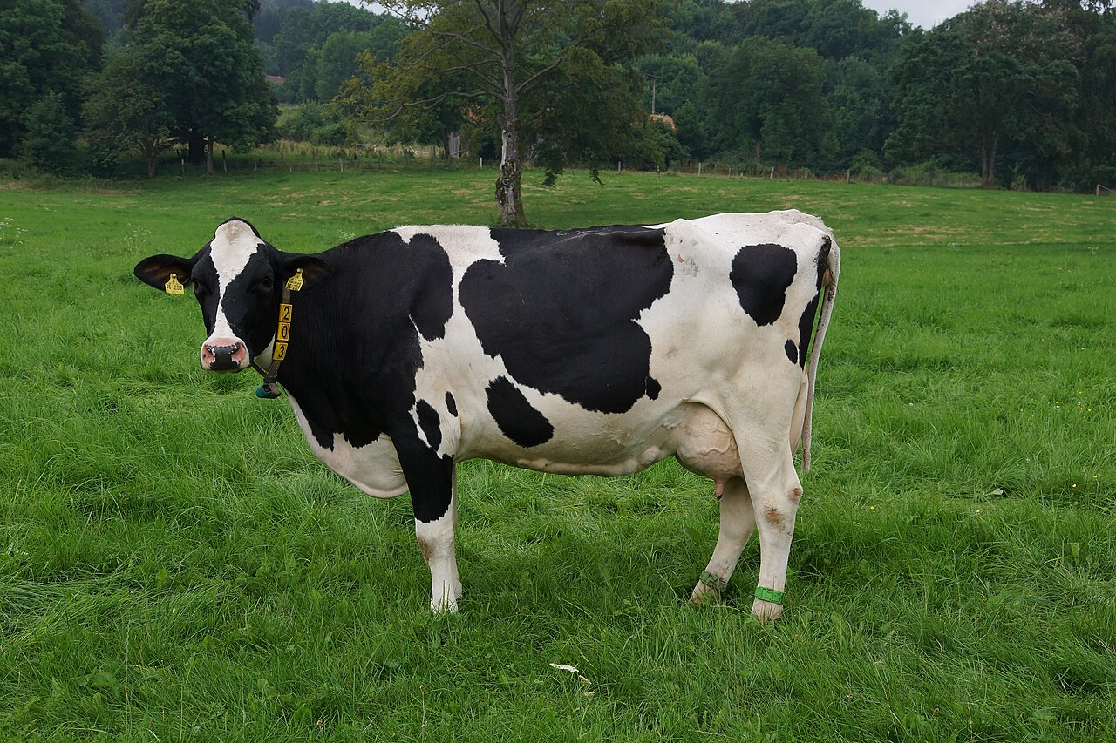

CattleEye + DeLaval VMS V310 + Cargill Birdoo — 3 рабочих кейса
CattleEye
DeLaval VMS V310
Cargill Birdoo
60 ферм · 11 000 коров
99,8% успешного подключения
>95% точность
Видеонаблюдение + ИИ в облаке: оценка хромоты · сеть GEA >250 000
998/1000 успешных подключений руки доильного аппарата
Компьютерное зрение для оценки веса · экономия 10-30 г корма / бройлера
Источники: Fortune 2025-06 (CattleEye GEA); DeLaval press 2025-04; Cargill.com 2025
Notes:
Помимо SenseHub, три других working case на третьей ступени стоит рассмотреть, потому что они показывают разные архитектурные подходы к близким задачам.
CattleEye — другой ракурс. Корова идёт по коридору на выход из milking parlour. Камера снимает её походку с высоты; модель оценивает lameness score, балл хромоты, по биомеханике движения — симметрия шагов, амплитуда наклона головы, опускание зада. Хромота — одна из ведущих причин снижения молокоотдачи и преждевременной выбраковки; раннее выявление, когда корова ещё ходит, но уже компенсирует боль, даёт фермеру две-три недели на лечение до того, как процесс станет необратимым. Решение дёшево в развёртывании — CCTV плюс cloud, без надевания ошейника на каждое животное. Это структурно отличается от SenseHub: SenseHub требует надевания ошейника на каждое животное, CattleEye — нет. Шестьдесят ферм, одиннадцать тысяч коров напрямую; через канал GEA — фермы, обслуживающие более двухсот пятидесяти тысяч коров. Приобретена GEA в 2024 году — пример консолидации L3 рынка.
DeLaval VMS V310 — роботизированный доильный аппарат. Корова сама заходит в станцию, когда чувствует переполненное вымя — обычно два-три раза в день. Камера и лазерный сканер находят соски; роботизированная рука подсоединяет доильные стаканы. Девяносто девять и восемь десятых процента attachment rate означает: девятьсот девяносто восемь из тысячи попыток успешны — оставшиеся две требуют ручного вмешательства или повторной попытки. Это очень узкая задача, в которой ИИ плюс механика дают deterministically лучший результат, чем ручной труд. Корова не теряет время в очереди на доение, может доиться чаще, что увеличивает суточный надой; фермер освобождён от ночных и утренних доек; робот работает двадцать четыре на семь. Прирост северо-американских установок на пятнадцать процентов в 2025 году отражает экономическую логику в крупных молочных хозяйствах.
Cargill Birdoo — компьютерное зрение для оценки веса бройлера в курятнике без физического взвешивания. Камера сверху фиксирует силуэт птицы, модель оценивает её массу по visual features. Заявленная точность — более девяноста пяти процентов; экономия десять-тридцать граммов корма на бройлера благодаря возможности более точного дозирования: если средний вес стада уже достиг целевого, переходить с ростового корма на финишный раньше. Americas-exclusive — это узкая ниша, в которой решение работает и масштабируется.
Общий паттерн всех трёх — augmentation, not replacement. AI распознаёт сигналы, человек принимает решения. Узкая задача с измеримой обратной связью. Это структурный success третьей ступени, который объясняет, почему рынок L3 в 2024-2025 годах прошёл консолидацию — MSD за три и восемьдесят пять десятых миллиарда поглотил Antelliq, GEA приобрёл CattleEye — а не банкротства. Рынок зрелый.

Slide 25



Cainthus, привязное содержание, голштинский уклон — 3 анти-хайп урока L3
Cainthus (Cargill 2018)
Публичных производственных метрик нет. Брендированный пресс-релиз, но 0 измеримых данных по развёртыванию к 2026 году.
Анонс ≠ внедрение
Привязное содержание
Алгоритм работает на беспривязном (свободном) содержании, не на привязном. Большая часть РФ-коров содержится привязно.
Архитектура ломает компьютерное зрение
Голштинский уклон
ИИ обучен на голштинской / фризской породе. Ярославская, Якутская, Холмогорская — другая морфология. Способности ИИ ≠ применимость ИИ.
Обучающие данные ≠ местные породы
Главный урок: способности ИИ ≠ применимость ИИ. Архитектура хозяйства + порода — переменные применимости.
Источники: Wikimedia Commons (Holstein); пресс-релиз Cargill 2018
Notes:
L3 в целом более стабильный уровень, но три anti-hype урока должны быть явно проговорены — потому что они задают границы применимости.
Первый урок — Cainthus. Это компания из Дублина, Ирландии, приобретённая Cargill в 2018 году; ныне часть Cargill livestock vision portfolio. Cainthus использует camera-based CV для мониторинга feeding, drinking, lying, social behaviour коров; публично опубликованных производственных метрик нет. Это типичный паттерн «партнёрство объявлено, внедрение не верифицировано» — частый в L3 и характерный для AgTech в целом. Это не «провал» в смысле банкротства, но важный сигнал: публичный анонс партнёрства не равен промышленному внедрению. Для инженера это означает: при оценке вендора смотреть не на пресс-релизы о партнёрствах, а на верифицируемые метрики — число ферм с внедрением, выручка сегмента, отзывы клиентов.
И важная оговорка от misattribution. Не путать Cainthus с Connecterra IDA — это отдельная компания. Connecterra B.V. — нидерландская компания, продукт IDA, Intelligent Dairy Assistant — neck-collar sensor плюс AI behaviour analysis. Клиенты Connecterra — Danone, Bayer, Kersia и несколько тысяч молочных хозяйств. Это независимая от Cainthus компания с другой архитектурой решения, другим инвестиционным треком и другой клиентской базой. В публичных обзорах эти две компании часто смешивают — это misattribution, который инженер должен отлавливать на стадии due diligence.
Второй урок — tie-stall barns. Это тип содержания коров, при котором каждое животное привязано к стойлу и доится на месте, вместо того чтобы ходить в milking parlour. Tie-stall распространён в Восточной Европе, в России, в некоторых регионах Северной Америки. CV-решения L3 — CattleEye, SenseHub — плохо работают в tie-stall barns. Освещение слабое, силуэты животных частично перекрыты конструкциями стойла, нет момента «корова идёт по коридору» — она стоит на месте. Это означает: AI capability не равна AI applicability. Та же модель CattleEye, которая работает на free-stall ферме в Висконсине, не работает на tie-stall ферме в Калужской области — не из-за «российского контекста», а из-за физической конфигурации barn.
Третий урок — Holstein-bias. Большая часть CV-моделей в L3 обучена на доминирующих в США и Европе породах молочного скота — преимущественно Holstein, чёрно-белая, наиболее распространённая молочная порода. Для местных пород РФ — Холмогорская, Ярославская, Якутская, Бестужевская — калибровка моделей слабая. Это означает: архитектурная асимметрия в датасетах. Модель видит непривычную окраску шерсти — например, рыжая Бестужевская против чёрно-белой Holstein, непривычную форму тела — мясомолочные породы шире, непривычную походку. Решение архитектурное: трансферное обучение (transfer learning) с локально размеченными данными; собрать пять-десять тысяч размеченных изображений местной породы; дообучить модель. Это инженерный конвейер, а не «модель работает или не работает» — и его нужно делать до внедрения, а не после первого иска.
И ещё третий anti-hype урок касается economics для small dairies. SenseHub subscription — около тридцати долларов на корову в год. Для small dairy с менее чем пятидесятью коровами это полторы тысячи долларов в год — что относительно высокая фиксированная стоимость по сравнению с альтернативой: визуальное наблюдение ветеринаром плюс регулярные осмотры. ROI отрицательный. Для farms с пятьюстами плюс коровами — экономика принципиально другая: пятнадцать тысяч в год на мониторинг тысяч голов это малая доля от общих затрат.
Главный анти-ИИ критерий — AP-три, пороговая точность не равна готовности к внедрению. В третьей ступени этот критерий проявляется в двух формах. Первая — Plantix-форма: общая точность на бенчмарке не говорит о качестве внедрения на краевых случаях. Вторая — applicability gap: даже хорошая модель не работает в физической конфигурации, для которой не обучена.

Slide 26

L3 в РФ — Connectome.ai + санкционная неопределённость молочного ИИ-стека
Работает — Connectome.ai
Под вопросом — DeLaval / GEA / Lely
Серый статус облачной аналитики
• Оборудование физически у фермеров • Облачная аналитика зависит от Европы • Прецедент: Climate FieldView 2022 → Microsoft Azure 2024 (для оборонки) • Лобня 2026 — замещение оборудования начато (4 млрд ₽), ИИ-стек — отд. трек
Резидент Сколково
Узкая задача компьютерного зрения: контроль отёлов телят + ранний сигнал на помощь
F9 — риск «пара»: вендор может отключить ИИ-функционал по решению санкций или лицензий, не уведомив пользователей заранее.
Паттерн: узкая ниша + CV + измеримая безопасность животного
Источники: Connectome.ai (Сколково); BUSINESS-stat 2026 Лобня · TAdviser FieldView
Notes:
Российский L3 — это пример того, как привязка к поставщику превращается в политический риск через специфический для отрасли механизм.
Сначала — working case. Connectome.ai — резидент Сколково. Компания занимается CV-системами для контроля рождения телят: камера в родильном отделении распознаёт начало родовой деятельности и передаёт алерт ветеринару. В среднем ферма теряет десять-пятнадцать процентов телят при отсутствии своевременного вмешательства; раннее уведомление снижает потери. Это узкое работающее решение в одной узкой задаче — параллель Cargill Birdoo и CattleEye в смысле «узкая CV-задача с измеримым ROI». Connectome.ai не пытается быть «универсальной dairy-AI платформой» — и именно поэтому функционирует.
Теперь — структурный gap. Большая часть AI-функциональности в робототехнике для молочной отрасли — DeLaval VMS, GEA DairyMaster, Lely Astronaut — после 2022 года в РФ оказалась в сером статусе. Оборудование физически в хозяйствах, но AI-сервисы — облачная аналитика, дашборды, прогностическое обслуживание — требуют обновлений прошивки и облачных сервисов из Европы.
Подтверждённых публичных кейсов «AI-сервис DeLaval отключился в российском хозяйстве в дату X» с явной атрибуцией не зафиксировано. Однако зафиксированный уход вендора из смежного класса уже произошёл и валидирует архитектурный риск: Microsoft Azure прекратил приём новых российских клиентов в марте 2022-го; AWS остановил новые регистрации в апреле 2022-го; Climate FieldView (Bayer) вышел из РФ в 2022-м — российские агрохолдинги одномоментно потеряли доступ. Это и есть документированный базовый уровень: облачно-зависимый AI-сервис из иностранной юрисдикции уже отключался в АПК после 2022 года. F-девять — это перенос того же класса риска на dairy-equipment AI-стек.
Частичное импортозамещение запущено: в Лобне в марте 2026 года объявлено о производстве молочного оборудования компанией «Пакейджинг Системс» с инвестициями четыре миллиарда рублей. Однако AI-стек — облачная аналитика, обучение моделей на больших данных стада — пока не имеет российского аналога промышленного уровня. Это структурный gap. Hardware-уровень может быть замещён — механика, металлоконструкции, простая электроника — а AI-стек требует отдельной траектории замещения: модели, данные, обучение, инфраструктура. Это разные пласты импортозамещения, не одна задача.
Главный урок для инженера, не привязанного к российскому контексту: этот же класс риска применим к любой ферме в любой стране периферии, зависящей от cloud-AI поставщика из другой юрисдикции. Российский кейс — естественный эксперимент, иллюстрирующий, что бывает, когда импортный AI-стек становится недоступен. К этому общему уроку мы вернёмся в Разделе 4-bis на примере Мелитопольского remote-brick и FTC v. Deere.

Slide 27
4
Раздел 4 — L4 «Цепочка поставок»
Агентный ИИ лидирует. Результат измеряется в долях процента за минуты, не в сезонах.
4 working cases (Cargill CMAX, Tract, Olam, Walmart×Cropin) · 2 провала (USDA, Verra) · РФ-параллель (X5/Магнит/РСХБ)
0. Открытие
1. L1 Поле
2. L2 Робот
3. L3 Животное
4. L4 Цепочка
5. Среда
6. L5 Полка
Notes:
Поднимаемся на четвёртую ступень — L4, уровень цепочки поставок. Это среда controlled cargo flows: контейнеры, склады, биржи товарного рынка, контрактные обязательства. И это место, где агентный ИИ лидирует в промышленном внедрении 2026 года.
Почему именно здесь? Уже упомянутая в keystone причина — скорость обратной связи. Трейдер товарного рынка получает результат хеджевой позиции в базисных пунктах за минуты-часы; фермер на первой ступени получает результат удобрения за сезон — пять-шесть месяцев. Скорость обратной связи определяет скорость улучшения модели, и она же определяет, успевает ли ИИ окупиться до того, как меняется среда. На четвёртой ступени базовые рыночные механизмы — цены сырья на бирже, валютные курсы — меняются ежедневно, но природа задачи — хедж, соблюдение требований закупочной деятельности, оптимизация логистики — стабильна десятилетиями. Это идеальное сочетание для ИИ: быстрая обратная связь на коротких циклах плюс стабильная структура задачи на длинных.
В этом разделе мы разберём четыре working case. Cargill CMAX — победитель премии BIG AI Excellence Award 2026 года. Затем pseudo-flow «как агент делает hedge» — четыре шага, которые делают L4 абстракцию конкретной. Tract — €18,6M Series A от Icos Capital; data backbone для конкурирующих anchor customers. Olam Mindsprint Procuresprint; Walmart × Cropin; Tesco. Затем два failure-блока: отмена USDA Climate-Smart Commodities в апреле 2025 года и Verra phantom credits для AI-MRV. И в конце — российская параллель: X5 паритет, Магнит гибрид, РСХБ vapor.

Slide 28
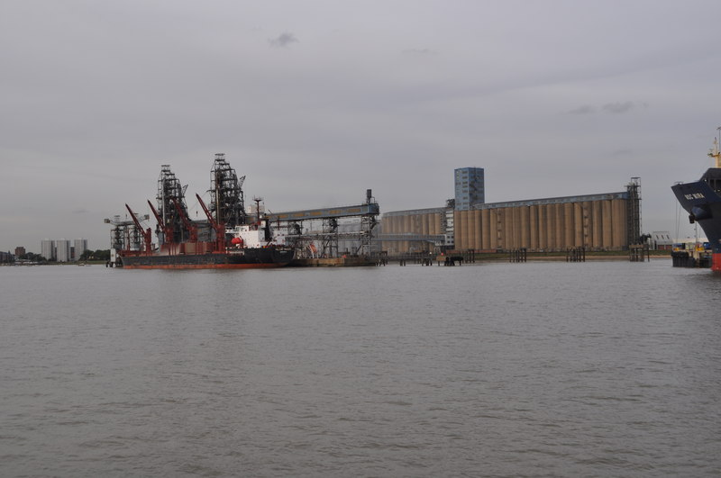
Cargill CMAX — премия BIG AI Excellence Award 2026
70+ стран
из 195 (≈36% мира) · ~155k штат
1000+ объектов
склады / порты / силосы Cargill
BIG AI 2026
Excellence Award на уровне L4
Принцип успеха: узость агента
Зерновой порт и силосы · Tilbury (Wikimedia, CC-BY-SA)
Одно действие на агента (хеджирование / маршрут) + человек в петле для сделок >$10 млн номинала.
ИИ оптимизирует прогноз для порта и судоходную логистику
Источник: пресс-релиз Cargill, апрель 2026 (BIG AI Excellence Award)
Notes:
Канонический success-кейс четвёртой ступени 2026 года — Cargill CMAX. И CarVe — связанная платформа для protein supply chain.
CMAX — commercial intelligence platform, платформа коммерческой аналитики. Она делает predictive port and shipping logistics, оптимизирующие потоки зерна; CV для белковой цепочки поставок — yield estimation, waste reduction; в Бразилии — AI-driven grain mixing. Cargill оперирует в семидесяти плюс странах с тысячью плюс объектами.
В апреле 2026 года Cargill получила премию 2026 BIG AI Excellence Award — конкретное публичное признание развёрнутой работы. Это редкий случай в AgTech, когда вендор получает industry award не за демо-видео, а за подтверждённое промышленное внедрение.
Главное архитектурное наблюдение: CMAX — это узкий агентный ИИ. Одно действие — hedge. Не «управляй всей цепочкой поставок». Не «оптимизируй от поля до полки». Узкое одно действие, на котором есть быстрая обратная связь в basis-points за минуты-часы. И именно эта узость — причина, по которой он работает. Расширение того же агента на end-to-end supply chain — пока не работает; это уровень амбиций 2030+, не промышленное внедрение 2026 года. К композиции задержек и fault propagation в попытках построить end-to-end мы вернёмся через слайд.
И ещё одна архитектурная деталь, которую стоит зафиксировать перед детальным flow на следующем слайде. Для крупных сделок — больше десяти миллионов долларов notional, номинальной стоимости контракта — обязательно явное human-in-the-loop утверждение трейдером. Для малых сделок — автономно. Эта граница notional — инженерный выбор, не «AI-ограничение». Это пример того, как агентный ИИ работает в промышленных финансах в 2026 году: не «полностью автономный», а с явной границей ответственности.

Slide 29




Как агент хеджирует — упрощённая схема в 4 шага
1. Сенсор
2. Расчёт
3. Решение
4. Обратная связь
Вектор состояния: цена + погода + валюта
Распределение цен 5/30/90 дней + неопределённость
4 действия: купить / продать / держать / хеджировать + человек при >$10 млн номинала
bp (базисный пункт) за минуты, онлайн-обучение
входные данные
ML-модель
Слой действий
Цикл замыкается
Пример: проскальзывание сократилось с 45 bp до 8 bp
На сделке $5 млн номинала: (45–8) × 0,01% × $5 млн = $1850 за сделку. При 20 сделках в месяц = ~$37 тыс. экономии. ROI узкого агентного ИИ — 1-2 месяца. Это работает, потому что задача узкая (тайминг хеджирования), обратная связь быстрая, человек — только для крупных сделок.
Пример: McKinsey 2025 hedging report — типичное ручное проскальзывание
Notes:
Студенту, не работавшему в торговле сырьём, абстракция «агентный ИИ для хеджа» может остаться непонятной. Опишем рабочий поток в четыре шага.
Шаг первый — уровень сенсоров, мониторинг. Агент непрерывно читает потоки данных: цены фьючерсов на CBOT — Chicago Board of Trade, крупнейшая товарная биржа США — для кукурузы и сои; погодные события в основных производственных регионах — Midwest США, Бразилия Mato Grosso, Аргентина Pampas, Россия — Краснодарский край и Ставрополье; валютные курсы — USD/BRL, USD/RUB; политические события — export bans, тарифы, санкции. Все потоки агрегируются в единый state-vector — это вектор текущего состояния системы: упакованный в один числовой массив профиль всех релевантных факторов рынка на данный момент времени.
Шаг второй — уровень инференса, оценка. Модель оценивает направление цены через пять, тридцать, девяносто дней — плюс диапазоны неопределённости, доверительные интервалы для каждого горизонта. Это не предсказание точной цены — это распределение вероятных цен с явной мерой неопределённости. Это критически важно: hedge-стратегия зависит не только от точечного прогноза, но и от формы распределения. Узкое распределение — tight hedge; широкое — wider position с защитой от tail risk.
Шаг третий — уровень решения, action. Агент инициирует одно из четырёх действий: открыть новую хеджевую позицию; закрыть существующую; перебалансировать; ничего не делать. Для крупных сделок — больше десяти миллионов долларов notional — явное human-in-the-loop утверждение трейдером; для малых — автономно. Это критическая архитектурная деталь: агент не автономен полностью, у него есть граница notional, выше которой человек обязателен. Эта граница — инженерный выбор, не «AI-ограничение».
Шаг четвёртый — уровень обратной связи. Через минуты-часы агент получает basis-points outcome — фактическая цена исполнения сравнивается с ожидаемой. Модель обновляется через online learning — обучение в потоке, когда каждое новое наблюдение приводит к обновлению параметров без batch retrain. Этот цикл — closed-loop в финансовом смысле, аналогичный medicine closed-loop в Лекции 7, но с другой шкалой времени: минуты вместо часов.
И ключевой worked example, который делает разговор о hedge конкретным. Август 2025 года: цены на кукурузу на CBOT снизились на два процента за неделю из-за прогноза погоды для Midwest США. CMAX мониторил эти потоки; модель прогнозировала рост волатильности в течение следующих пяти-семи дней с уверенностью шестьдесят процентов. Агент сформировал предложение по хеджу: открыть длинную позицию на восемь миллионов долларов notional — ниже десяти-миллионной границы human-in-the-loop, поэтому исполнил автономно. Сделка разбита на пять равных частей в течение четырёх часов — TWAP-подобное распределение для минимизации market impact. Через три дня цена выросла на один и восемь десятых процента; slippage составил восемь базисных пунктов — против примерно сорока пяти базисных пунктов в historic baseline ручного хеджа по McKinsey 2025 hedging report. Дифференциал сорок пять минус восемь — это тридцать семь базисных пунктов; на восемь миллионов это около двадцати девяти тысяч шестисот долларов экономии — округлённо тридцать две тысячи. На объёмах Cargill — тысячи сделок в год — такая экономия даёт миллионы долларов annual savings. Это и есть ROI agentic-AI на четвёртой ступени.
И важная анти-AI оговорка: когда агент не работает. Три структурных класса задач, в которых агентный ИИ структурно не работает: первый — сезонная обратная связь, как на первой ступени поля; второй — непрерывный risk-cascade end-to-end без накопления статистики; третий — accountability dilution, когда нельзя attribute ошибочное решение конкретному звену. В этих трёх классах — supervised augmentation, не autonomy. Это естественное продолжение AP-два-а и AP-два-б из второй ступени: каждый класс архитектуры имеет свою зону применимости.

Slide 30


Tract + Olam Mindsprint + Walmart × Cropin + Tesco
Tract
Olam Procuresprint
Walmart × Cropin
Tesco AI
€18,6 млн раунд A
Агентная закупка
США + ЮАР
−30% пищевых отходов
Icos Capital · 4 якорных инвестора: Cargill + ADM + Olam + LDC. Хранилище данных, НЕ агент.
Узкая закупочная задача: цена + поставщики + контракты как агент.
(не Индия) — аналитика цепочки поставок и ESG-отчёт.
С 2017 — Tesco AI для прогноза скоропортящихся.
⚠ Не путать: Tract = хранилище данных (инфраструктура соответствия), не агентный ИИ.
Конкуренты совместно строят инфраструктуру соответствия — редкий прецедент коллаборации Cargill+ADM+Olam+LDC.
Источники: пресс-релиз Tract 2024-08; FreshPlaza; пресс-релиз Wipro 2026 (Mindsprint)
Notes:
Помимо Cargill, в четвёртой ступени 2026 года работают несколько ключевых платформ.
Tract — стартап, основанный в 2023 году четырьмя якорными клиентами: ADM, Cargill, LDC, ofi — Olam Food Ingredients. Привлёк в раунде Series A 2024-2025 года восемнадцать и шесть десятых миллиона евро под лидерством Icos Capital. CEO с января 2025 года — Allison Kopf. Главная архитектурная особенность: основные трейдеры товарного рынка — прямые конкуренты — совместно инвестируют в общую инфраструктуру для compliance, отчётности по scope-3 выбросам, отслеживания происхождения продукции. Это редкий случай в индустрии, когда конкуренты делят инфраструктуру.
Объяснение — Tract это data backbone, а не агентный per se. Это инфраструктурный слой, над которым агенты работают — например, агенты compliance у конкретных клиентов используют Tract как источник истины о поставщиках. Это критическое различение, которое часто упускают в обзорах: Tract не «agentic», Tract — это «общая инфраструктура данных для агентных применений у конкурирующих компаний».
Olam Mindsprint — отделилась от Olam International в 2024 году. Платформа из трёх компонент. Farmsprint — управление плантациями. Procuresprint — агентная закупка: агент выбирает поставщика по цене, compliance, ETA автоматически. Tradesprint — агенты для торговли сырьём. В 2026 году Wipro объявила, что Mindsprint engagement — одно из крупнейших стратегических трансформационных партнёрств 2026 года. Procuresprint — конкретный пример агентной закупки: вместо того чтобы трейдер вручную проверял десятки поставщиков по сотням контрактных пунктов, агент сравнивает их автоматически и поднимает на человека только нестандартные случаи. Это AI в смысле дополнения, не замены — человек остаётся в цикле для финального утверждения, агент делает рутинную сравнительную работу.
Walmart использует платформу Cropin Cloud для прогноза урожайности по supplier farms в США и Южной Америке — партнёрство анонсировано в марте 2025 года. География важна: US plus South American markets, не Индия — это иногда путают в обзорах, потому что Cropin — индийская компания, основанная в Бангалоре. Заявленный эффект — снижение пищевых потерь; цифра «-20%» проскальзывает в обзорных материалах, но не в первичных пресс-релизах с явным URL; следует трактовать как vendor-direction claim, не peer-reviewed metric. Это пример того, как четвёртая ступень — цепочка поставок — спускается на первую через scope-3 visibility: Walmart хочет знать, сколько помидоров поступит из конкретной фермы через три недели.
Tesco — британский ритейлер использует AI demand forecast с 2017 года; заявленный эффект минус тридцать процентов food waste с 2017. Tesco — пример пятой ступени, потребитель и retail, но включён сюда как иллюстрация того, что AI-методы четвёртой и пятой близки. Подробнее L5 — на следующем разделе после среды.
Главные misattribution warnings, которые мы будем использовать дальше: Tract не агентная, Tract — это data backbone; Olam Procuresprint — единственный явно агентный в этой четвёрке; Walmart × Cropin покрывает US + South America, не Индию.

Slide 31
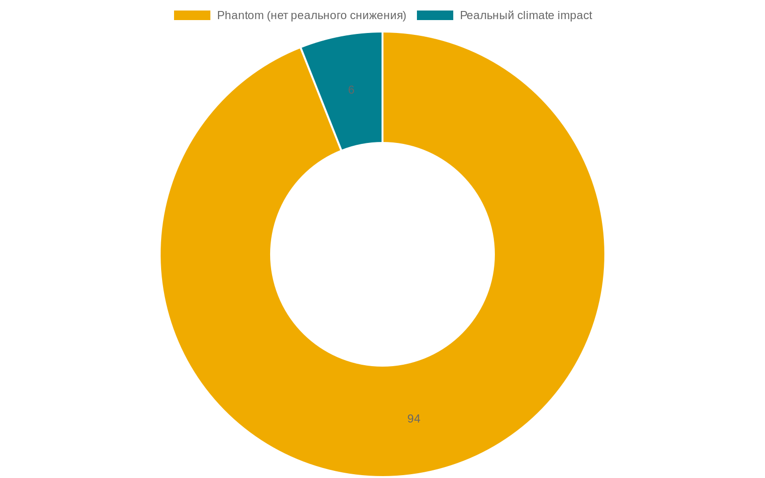
USDA Climate-Smart отменён + 94% призрачных кредитов Verra
Апрель 2025 — USDA отменил
Январь 2023 — 94% призрачных у Verra
программу Climate-Smart Commodities
The Guardian + Die Zeit + SourceMaterial
$3,1 млрд
финансирование · ≈$23M / проект ср.
135 проектов
отменены
14 000 ферм
потеряли поддержку
3,2 млн акров
≈0,36% от 900M акров US ag
Федеральная политика = хвостовой риск для бизнес-моделей, зависящих от субсидий
94% лесных кредитов Verra → нет реального снижения CO₂. AP7: AI-MRV без прямых измерений = масштабное «зелёное мошенничество».
Источники: USDA press 2025-04-14; The Guardian 2023-01; SourceMaterial 2023
Notes:
Не все четвёртые-уровневые кейсы работают. Разберём два параллельных failure-блока: USDA Climate-Smart cancellation и Verra phantom credits.
USDA Climate-Smart Commodities programme. Это программа Министерства сельского хозяйства США, запущенная в эпоху администрации Байдена, бюджет три и одна десятая миллиарда долларов, сто тридцать пять проектов, четырнадцать тысяч ферм, три и две десятых миллиона акров. Программа поддерживала переход к climate-smart practices — no-till, cover crops, precision nitrogen — с AI-MRV для верификации эффекта на снижение выбросов.
В апреле 2025-го администрация Трампа отменила программу, заменив её на ребрендированную AMP — Advancing Markets for Producers — с требованием направить не менее шестидесяти пяти процентов federal funding напрямую фермерам. Это существенно другое направление: Climate-Smart финансировал переход к sustainable practices с MRV-верификацией; AMP — прямые рыночные платежи производителям без выявления связи с climate-outcomes.
Что это означает для AgTech бизнес-моделей. Десятки стартапов в AI-MRV — carbon-credit verification, soil carbon monitoring, sustainability metrics — построили свою бизнес-модель на потоке от Climate-Smart projects. Отмена программы превратила revenue projection этих стартапов в неопределённость практически за один день. Часть проектов выживет под AMP, часть — нет.
Урок: federal policy — это tail risk для AgTech business model. Когда бизнес опирается на public funding в одной юрисдикции, изменение политической конъюнктуры может за день обесценить revenue projection. Альтернатива: unit economics over policy-tailwind plays. Выживают бизнесы, которые отбиваются на коммерческой стороне без опоры на государственное финансирование. Investor sentiment 2025-2026 уже сместился. Этот урок применим к российскому контексту в зеркальной форме: российская госпрограмма «Цифровое сельское хозяйство» 2019-2024 цели удвоения производительности не достигла — АПК в 2024 показал минус три и две десятых процента; новая программа «АПК будущего» 2026-2030 — следующая попытка с риском того же класса.
Второй четвёртый-уровневый провал касается AI-MRV для carbon credits. Verra — крупнейший верификатор voluntary carbon credits в мире, стандарт VCS. В январе 2023 года газета The Guardian совместно с Die Zeit и SourceMaterial опубликовала результаты девятимесячного расследования: более девяноста четырёх процентов rainforest offset credits, выпущенные через REDD+ projects по стандарту Verra, являются phantom credits — то есть не соответствуют заявленным reductions в эмиссии. Pachama, один из проектов в этой программе — overestimation в восемь раз.
Связь с AI-MRV. Углеродные проекты опираются на AI-системы для оценки запаса углерода в лесах, почвах, сельскохозяйственных системах. Эти системы используют спутниковые снимки плюс ML-модели для предсказания того, сколько углерода депонировано в данной территории и сколько было бы депонировано без вмешательства проекта — опорный сценарий, baseline scenario. Это инференс с большой неопределённостью, потому что опорный сценарий гипотетический и не имеет эталонной разметки (ground truth); ML-модели обучены на ограниченном датасете и плохо обобщаются на новые регионы и типы экосистем; маркетинг этих оценок как «precise measurement» создаёт ложное впечатление точности. Результат — масштабный гринвошинг: выпуск углеродных кредитов, проданных корпорациям как доказательство «net zero» обязательств, при том что фактическое сокращение эмиссий значительно меньше заявленного.
Очень важная оговорка от misattribution. Verra phantom credits относятся к rainforest offset projects по конкретной методологии. Это не означает, что все AI-MRV — phantom; не означает, что carbon-credit рынок целиком worthless. Agricultural soil-carbon — другая методология: Climate Action Reserve, ACR, Verra VM0042 v2 — более новые методологии с улучшенной валидацией. Indigo Ag — пример компании, использующей Climate Action Reserve, не Verra — verified два миллиона тонн, контракт с Microsoft в 2026 году на два и восемьдесят пять десятых миллиона тонн через двенадцатилетнее соглашение. Indigo Ag не в Verra-скандале — это другой стандарт, другая методология. Не делать cascade misattribution.
И главный анти-ИИ критерий из этого слайда — AP-семь. AI-MRV для carbon claims без direct measurement — категорический антипаттерн. Альтернатива: direct soil sampling значимой доли проектов + transparent uncertainty bands; AI как hypothesis, не как fact.

Slide 32
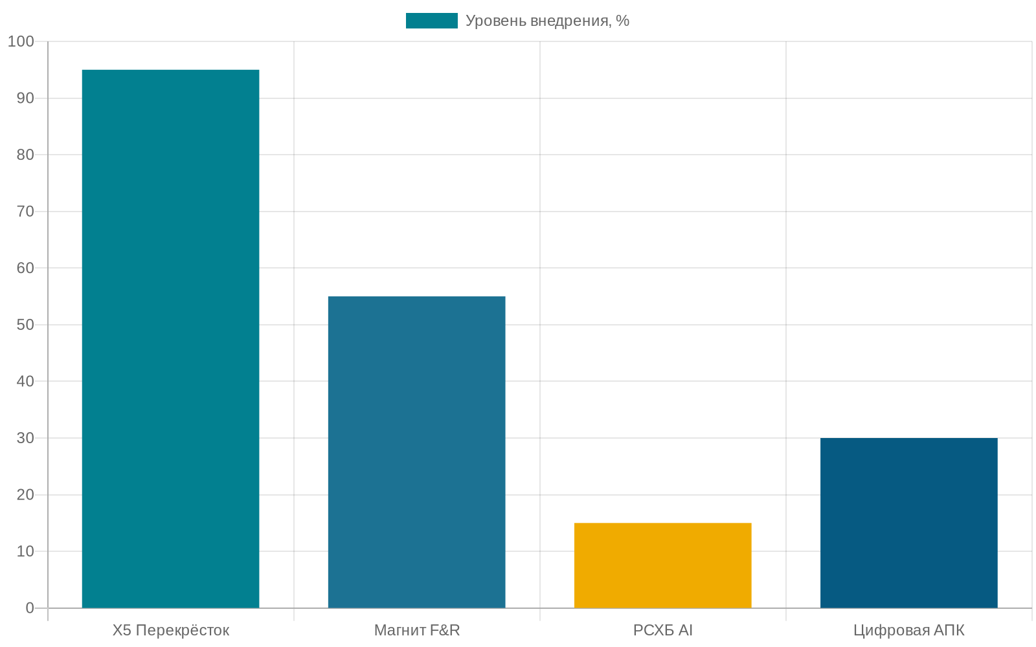
L4 в РФ — X5 паритет, Магнит гибрид, РСХБ — «пар»
X5 «Перекрёсток»
ML с 2020 · 200+ факторов
Мировой уровень. Работает.
Магнит F&R
Гибрид: прогноз ✓, пополнение — пилот
Прогнозирование на 46 РЦ янв 2026 — в эксплуатации. Пополнение на 3 РЦ — пилот.
РСХБ ИИ-сервисы
Заявлены, метрик нет
Риск «пара»: декларации без производственных метрик.
Паттерн: паритет L4-L5 при отставании L1-L2. GigaChat — демо-эпизод, не внедрение.
Источники: Habr Магнит 2026-01; TAdviser X5 Tech 2024
Notes:
Российский четвёртый-уровневый — парадоксально один из самых зрелых сегментов АПК-AI в стране, но с важной внутренней неравномерностью между двумя главными игроками.
X5 Group — Перекрёсток, Пятёрочка, Чижик — разрабатывает и эксплуатирует промышленные ML-системы для прогноза спроса с 2020 года. Это устойчивое промышленное внедрение с шестилетней историей итераций. По данным X5 Tech, система использует более двухсот факторов: исторический спрос, погода, день недели, локальные события, цена конкурентов, акции, остатки на складах. Категории — плодоовощная и молочная. Это действительно мировой уровень: архитектура, объём данных, история итераций соответствуют практике Tesco, Walmart, Carrefour. Разрыв с лидерами — Tesco и Walmart с 2017-го — около трёх лет, и он продолжает сокращаться.
Магнит F&R — Forecasting and Replenishment — собственная разработка с участием Napoleon IT. И вот здесь важная nuance. Раннее формулировки «46 РЦ к январю 2026» в первой версии оказалась inaccurate over-claim для целого F&R; формулировка «3 пилотных РЦ» в более поздних версиях — under-statement для Forecasting части. Корректная формулировка — модульное разделение. Forecasting, прогнозирование спроса, развёрнут в промышленной эксплуатации на сорока шести распределительных центрах в январе 2026 года — это сетевой уровень для прогнозной половины F&R-стека. Replenishment, пополнение запасов — пилот на трёх распределительных центрах в 2026 году, план расширения на десять-двадцать к началу 2027 и охват всей сети к концу 2027-го.
Это различие важно. Половина F&R-стека уже сетевая в промышленной эксплуатации, вторая половина — пилот-фаза. Утверждение «российский ритейл-ML на мировом уровне» — корректно для X5 end-to-end и для Forecasting-модуля Магнита. Полный F&R-стек Магнита догоняет мирового лидера на примерно девять лет — Walmart Eden с 2017-го, Магнит F&R end-to-end к концу 2027-го.
Россельхозбанк — иная история. РСХБ продвигает платформу «Своё Фермерство»; по заявлениям банка — более десяти тысяч партнёров, миллион двести пятьдесят тысяч товарных позиций. В 2025-2026 годах объявил несколько AI-сервисов: AI-прогноз урожайности, geno-селекция, advisory chatbots. Важная оговорка: эти сервисы заявлены, но подтверждённых production-метрик independent не опубликовано. Это паттерн «РСХБ AI = заявлено N, метрик нет». Десять тысяч партнёров — это число пользователей платформы, не «десять тысяч хозяйств с промышленным AI-внедрением». Не показывать как успешное внедрение.
Sber GigaChat в одном из эпизодов 2025-го был представлен как «сдавший экзамен в профильном университете по агрономии» — это демонстрационный эпизод, не промышленное внедрение. Качество таких демонстраций — заранее подготовленные вопросы, контролируемая среда, отбор вопросов — не сравнимо с внедрением, в котором модель отвечает на произвольные вопросы фермеров в произвольных контекстах.
Главный российский урок четвёртого раздела: есть паритет с миром в L4-L5 retail-supply — X5, Forecasting Магнита — мировой уровень — при значительном отставании в L1-L2 — поле и робот. Эта неравномерность по уровням лестницы — структурная характеристика российского АПК-AI 2026 года, и она объясняется теми же факторами, что и mirror-asymmetry в США — где L4-L5 наиболее зрелые, L1-L2 наименее, — только в РФ дополнительно работают санкционные ограничения и привязка к поставщику. К общему уроку про привязку и санкционный shock мы переходим прямо сейчас в Разделе 4-bis.

Slide 33
4
Раздел 4-bis — Среда
Сквозные темы: связь · привязка к вендору · регуляторика. Без них ни одна ступень не работает.
3 sub-блока (связь / vendor lock-in двойная оптика / регуляторика) · 3 анти-ИИ критерия (AP5, AP6, AP7)
0. Открытие
1. L1 Поле
2. L2 Робот
3. L3 Животное
4. L4 Цепочка
5. Среда
6. L5 Полка
Notes:
Этот раздел — cross-cutting meta-уровень. Он не описывает ещё одну ступень лестницы; он описывает общие условия среды, без которых ни одна из ступеней не работает. Все три подраздела — связь, привязка к поставщику, регуляторика — строго failure-перспектива.
Связь. Восемнадцать процентов американских ферм без интернета в принципе; сто двадцать три тысячи авиа-рейсов с GNSS-interference в первые четыре месяца 2025 года; Starlink в РФ запрет с тридцатого апреля 2026-го на полгода. Это AP-пять: cloud-first для off-grid farm — архитектурная ошибка. Альтернатива — edge ML и TinyML.
Привязка к поставщику. Январь 2025 — иск FTC против John Deere за десятилетние ограничения ремонта. Май 2022 — Мелитопольский remote-brick: Deere дистанционно отключил двадцать семь единиц техники, переехавших из оккупированной Запорожской области в Чечню. Декабрь 2025 — FCC ban DJI ag-drones: восемьдесят процентов US ag-spray drone fleet под угрозой. И самая важная мысль раздела — двойная оптика. Один и тот же механизм — geo-locking плюс VIN-locking — даёт две противоположные интерпретации: anti-theft success с одной стороны, vendor control surface с другой. AI security feature сегодня — это AI control surface завтра.
Регуляторика. EU AI Act high-risk classification для autonomous agricultural machinery с февраля 2025-го, плюс AI literacy для операторов, плюс liability cascade. USDA AI Strategy формальна. РФ программа «АПК будущего» 2026-2030 декларативна — наследница «Цифрового сельского хозяйства», которое цели удвоения производительности не достигла.
И это три анти-ИИ критерия, которые завершают пятёрку для consolidation: AP-пять про связь, AP-шесть про vendor lock-in, AP-семь про AI-MRV без direct measurement — последний уже введён в разделе про Verra.

Slide 34
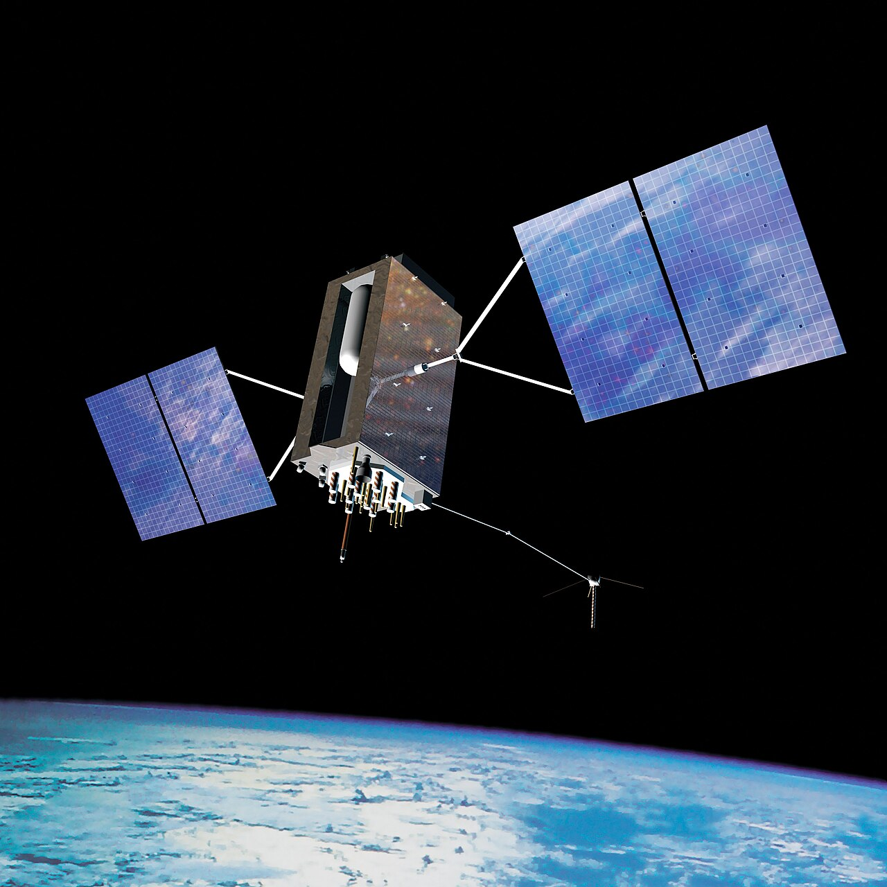
Связь — 18% ферм без интернета + помехи навигации в I кв. 2025
18%
123 000
апр. 2026
≈360k из 2M ферм США без интернета (vs <1% urban)
≈1,2% от 10M рейсов Q1 2025 (vs <1k Q1 2022)
запрет Starlink в РФ
AP5 + альтернатива
AP5: облако-первый подход для отсутствия сети = архитектурная ошибка.
Альтернатива: ML на устройстве (edge / TinyML)
• вывод модели прямо на устройстве • минимальная связь с облаком • работает в условиях помех навигации
Источники: Stanford GPS Lab ITM 2025; ICAO 2025 (Швейцария / Финляндия / Эстония)
Notes:
Первое условие среды — связь. Большая часть AgTech-маркетинга 2018-2023 годов опиралась на сценарий «cloud-AI оптимизирует ваш трактор в режиме реального времени через постоянный uplink». Это фантазия для большинства farms, и три конкретные цифры показывают, почему.
Первая цифра — восемнадцать процентов американских ферм без интернета в принципе. По данным BroadbandNow и Feedstuffs, восемнадцать процентов американских ферм не имеют интернет-доступа вообще. Только сорок процентов имеют fixed-line подключение — DSL, cable, fiber; остальные сорок два процента — на cellular или satellite, что нестабильно. Тридцать девять процентов сельского населения США не имеют широкополосного доступа против четырёх процентов городского. Развёртывание broadband на farmland даст экономике около шестидесяти пяти миллиардов в год через прирост yields при стоимости развёртывания тридцать пять-сорок миллиардов — это публичные оценки, не реализованные планы. Cloud-first AI для сельского хозяйства — архитектурная ошибка для подавляющего большинства farms.
Вторая цифра — GNSS-jamming. По данным ICAO — отчёт представителей Швейцарии, Финляндии, Эстонии, Литвы, Латвии, Польши 2025-го: почти сто двадцать три тысячи авиа-рейсов с GNSS-interference только в первые четыре месяца 2025 года. ICAO Assembly в октябре 2025-го формально осудил Россию за нарушение GNSS-сигналов гражданской авиации. Начиная с 2022 года российские системы РЭБ, направленные на территорию Украины, имеют побочный эффект — глушат GNSS-сигнал на территориях Финляндии, Эстонии, Латвии, Литвы. Stanford GPS Lab публикует отдельные исследования по технологии детектирования источников глушения. Финские фермеры сообщают: areas of farms reportedly unfarmable using GNSS-based tractors and combines because of the interference from Russian EW installations. Прецизионное земледелие — гражданская жертва военной радиоэлектроники. Авторулевой, переменная норма высева, переменная норма опрыскивания — все эти функции полностью зависят от GNSS, и без него превращаются в обычный трактор.
Третья цифра — Starlink как решение и новая зависимость. Starlink стал де-факто backbone для рассредоточенных ферм и для Африки. Стоимость — девяносто долларов в месяц «excess capacity» режим, сто двадцать — «limited». Reliability — снег, дождь, физические obstructions. В России Starlink запрещён с тридцатого апреля 2026 года на шесть месяцев, что закрывает один из вариантов redundancy для российских хозяйств. Главное наблюдение — single-vendor connectivity это single point of failure. Илон Маск в одностороннем порядке прекращал Starlink для Украины в критический момент в 2022 году; та же логика применима к фермерам в любой юрисдикции.
И главный анти-ИИ критерий — AP-пять. Cloud-first для off-grid farm — архитектурная ошибка. Альтернатива: edge-AI и TinyML. Это машинное обучение, выполняющееся на устройстве — датчик, гейтвей, кабина трактора, ошейник коровы — без cloud-uplink. Размер моделей — мегабайты вместо гигабайт; вычисления — на микроконтроллере или edge-GPU вместо облачных GPU. Hybrid-архитектура — cellular плюс LoRa плюс Starlink плюс RTK ground link с redundancy — для critical operations. Это не «AI попроще»; это другой класс AI-архитектуры, где модель спроектирована под ограничения среды с самого начала.

Slide 35
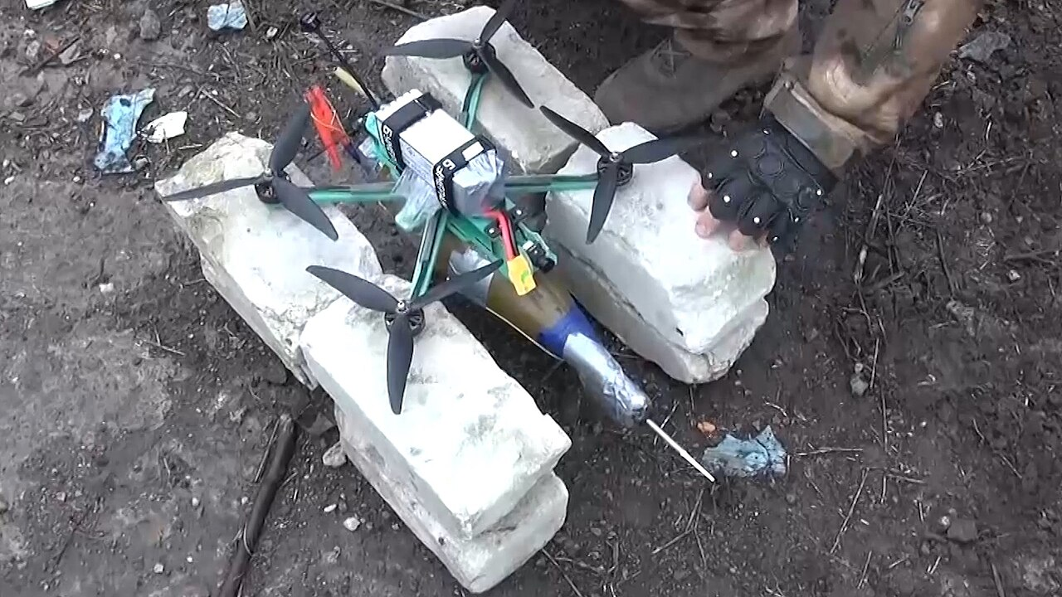
Привязка к вендору — двойная оптика John Deere
Май 2022 — успех против кражи
Янв. 2025 — FTC против Deere
Мелитополь, оккупированная территория
Десятилетние ограничения ремонта
Удалённая блокировка John Deere: 27 единиц техники на $5 млн стали кирпичом по решению производителя.
Один и тот же механизм: удалённая блокировка = безопасность сегодня = поверхность контроля завтра. Фермер не может ремонтировать без разрешения вендора.
Декабрь 2025 — FCC запретил DJI
80-90% сельхоз-дронов в США потеряли легальный статус. Одно решение FCC — привязка к вендору стала геополитическим риском.
ИИ-функция безопасности — успех в этой петле
Источники: The Register 2022-05-02; CSO Online 572811; пресс-релиз FTC 2025-01-15
Notes:
Второе условие среды — привязка к поставщику. И здесь мы видим парадоксальную двойную оптику, которую инженер должен понимать целиком.
Январь 2025-го — FTC против John Deere. Пятнадцатого января 2025 года Federal Trade Commission США совместно с генеральными прокурорами штатов Иллинойс и Миннесота подал иск против Deere за unfair practices — десятилетние ограничения способности фермеров и независимых ремонтников чинить оборудование Deere. Только Deere-authorized dealers имеют доступ к программному инструменту Service ADVISOR, который требуется для всех full-functional repairs. Федеральный судья отклонил попытку Deere прекратить дело; trial ожидается во второй половине 2026 года. Что это означает: фермер не «покупает» комбайн стоимостью пятьсот тысяч долларов с AI-стеком — он лицензирует право его использовать, пока Deere разрешает. Это тот же паттерн, что у Tesla с FSD subscription, но применительно к АПК-технике.
Май 2022-го — John Deere remote-brick в Мелитополе. В мае 2022 года российские военные изъяли двадцать семь единиц техники John Deere из Мелитополя в Запорожской области и перевезли в Чечню — около тысячи ста двадцати шести километров. На месте техника не запустилась. Deere дистанционно «забрикала» все двадцать семь устройств через GPS плюс VIN-locking. Для воровавших — пять миллионов долларов потерянной market value. Для Deere — практическая демонстрация удалённого контроля.
И вот здесь — самая методологически-важная этическая мысль раздела. Эту мысль нужно рассматривать как stand-alone framework, а не как примечание в потоке. Один и тот же механизм даёт две противоположные интерпретации в зависимости от стороны наблюдения.
Сторона А — anti-theft success. С точки зрения украинской стороны и общественности — это победа технологии над войной, защита частной собственности. Украденная техника действительно остановлена; ущерб вору пять миллионов. AI-функция сработала по дизайну. Этот сценарий — легитимное anti-theft применение AI и IoT, аналог системы Apple Find My для частной собственности на промышленном уровне.
Сторона Б — vendor control surface. Тот же механизм означает, что Deere может дистанционно отключить оборудование любого фермера: не оплатившего подписку, не подписавшего EULA-обновление, оказавшегося под санкциями, попавшего в политический разрыв. Российские фермеры после февраля 2022 года получили на практике этот сценарий — техника физически у них, но облачные сервисы, обновления прошивки, инструмент Service ADVISOR — недоступны. Climate FieldView вышел из РФ в 2022 году одновременно с уходом Bayer Crop Science; российские агрохолдинги, инвестировавшие в FieldView, потеряли доступ к платформе. Microsoft и Amazon ушли в том же 2022 году.
Урок инженерный. AI security feature сегодня — это AI control surface завтра. Тот же механизм, благодаря которому украденный комбайн не работает в Чечне, является основанием тревоги для каждого фермера в любой юрисдикции, попавшей в политический разрыв. Право собственности на оборудование становится фиктивным — фермер лицензирует право использования, а не владеет техникой со встроенным AI-стеком. Российский опыт после 2022 года — естественный эксперимент, иллюстрирующий, что бывает, когда импортный AI-стек становится недоступен. Это универсальный урок, не специфический для России — он применим к любому фермеру в любой стране периферии.
И декабрь 2025-го — FCC ban на DJI и Autel. Двадцать второго декабря 2025-го FCC добавила все foreign-made drones плюс UAS-критические компоненты в Covered List, запретив новые product authorizations. DJI занимает восемьдесят процентов всех ag-spray drone flights в США; китайские дроны в целом — около девяноста процентов рынка. В 2024 году спрей-дронами обработано десять и три десятых миллиона акров в США, около двухсот пятнадцати миллионов выручки от custom applications. Не-китайские альтернативы — Skydio, Geo-scan — в среднем в два с половиной раза дороже. Эта же логика — привязка к поставщику на геополитическом уровне, отрезающая цепочку поставок не из-за качества AI, а из-за политики.
И главный анти-ИИ критерий — AP-шесть. AI-driven equipment — это ловушка привязки к поставщику. Альтернатива: open-source farming hardware — Farm Hack, Open Source Ecology — право на ремонт, multi-vendor стратегия с явной exit-route, mechanical fallback — то есть готовность работать без AI-функций при их отключении.

Slide 36
Регуляторика — EU AI Act vs USDA vs «АПК будущего»
EU AI Act
USDA AI Strategy
РФ «АПК будущего»
Регламент 2024/1689
FY2025-26
Распоряж. 31.12.2025
• Сельхозтехника — высокий риск • Февр. 2025 — оператор обязан • ИИ-грамотность обязательна • Цепь ответственности: вендор → оператор
• Формальная декларация • Climate-Smart отменена • Нет обязательной ИИ-грамотности • Нет классификации высокого риска
• Декларативная программа • Предыдущая (АПК 2024) –3,2% • Нет измеримых показателей • Нет ответственности вендора
Строгий, исполнимый
Формальная, слабое принуждение
Декларативная, непроверенная
Источники: Cambridge EJRR 2024; USDA AI Strategy FY2025-26; Распоряжение Правительства РФ 31.12.2025
Notes:
Третье условие среды — регуляторика. Здесь 2024-2026 годы дали три значимых документа, инженер должен о них знать.
EU AI Act — Регламент 2024/1689 — вступил в силу с августа 2024 года. Agricultural machinery с AI safety components — это high-risk classification по этому закону. Это означает: производители — XAG, AGCO, Bonsai Robotics, Naïo Technologies, в перспективе Cognitive Pilot и ИТЭЛМА при экспорте в ЕС — нуждаются в compliance teams; mandatory pre-market conformity assessment; обязательный технический файл и логи; liability cascade — производитель трактора плюс AI provider плюс фермер при autonomous collision. С февраля 2025 года действует требование AI literacy для операторов — фермер, оперирующий high-risk AI-машиной, должен быть обучен. Это самое серьёзное регулирование AI в АПК в мире на 2026 год.
USDA AI Strategy FY 2025-2026 — формально опубликована, но в большей степени декларативна. В сочетании с отменой Climate-Smart Commodities в апреле 2025 года, о которой мы говорили на предыдущих слайдах, она показывает: американская агрорегуляторика по AI не так разработана, как европейская. В США основное регулирование AgTech идёт через FCC — дроны, FTC — vendor lock-in, USDA — programs, не через единый AI-регулятор.
РФ — программа «АПК будущего» 2026-2030, распоряжение Правительства от тридцать первого декабря 2025 года. Это декларативная программа, наследующая структуру предыдущей «Цифровое сельское хозяйство» 2019-2024, цель которой — удвоение производительности АПК — не достигнута. АПК в 2024 году показал минус три и две десятых процента. Это важный урок: программный декларативный документ не равен реальному результату. Инженер, оценивающий российский АПК-AI ландшафт по сообщениям министерских пресс-релизов, систематически переоценивает зрелость отрасли. Реальные метрики — индекс цифровизации АПК двадцать семь и две десятых из ста по Яков и Партнёры 2024 — структурный gap, который декларациями не закрывается.
Стандарты. ISO 17532:2007 плюс ISO 19115 для farm data существуют, но не «жёсткие» как DO-178C в авиации — мы это разбирали в Лекции 9. Это часть исторического regulatory vacuum в АПК, и она объясняет, почему лучшие success-кейсы L1-L2 — это те, где вендоры сами инвестируют в качество — Cargill, John Deere, — а не там, где регулятор предписывает.
Главный практический вывод раздела про среду: связь, привязка к поставщику и регуляторика — это слой, на котором стоят все ступени лестницы. Без AP-пять, AP-шесть и AP-семь — без edge ML, без multi-vendor exit-route, без direct measurement carbon-claims — никакая ступень не работает устойчиво. И эти три анти-ИИ критерия плюс две предыдущие — AP-один термодинамика, AP-три порог точности, AP-четыре generic LLM — составляют финальную пятёрку, к которой мы перейдём в следующем разделе.

Slide 37
5
Раздел 5 — L5 «Полка» + 5 критериев
Розничный ИИ зрел + пять анти-ИИ критериев + чек-лист + карьерный ландшафт + замыкание к Plenty.
L5 кратко (Walmart, Tesco, X5) + 5 критериев + чек-лист + карьера + closing callback
0. Открытие
1. L1 Поле
2. L2 Робот
3. L3 Животное
4. L4 Цепочка
5. Среда
6. L5 Полка
Notes:
Поднимаемся на пятую — последнюю — ступень лестницы. L5 — Потребитель и retail. Это самая высокая ступень и самый зрелый слой АПК-AI. И это единственная ступень, на которой failure-кейсов практически нет.
В этом коротком разделе мы делаем четыре вещи. Сначала — L5 retail кратко: Walmart Eden ML, Tesco AI demand forecast, X5 «Перекрёсток», Магнит F&R Forecasting. Но при этом — важная анти-hype оговорка: L5-успех не доказывает АПК-готовность, это специфика retail-AI.
Затем — главный consolidation лекции: пятёрка анти-ИИ критериев. AP-один термодинамика, AP-три порог точности, AP-четыре generic LLM, AP-шесть vendor lock-in, AP-семь AI-MRV. Плюс три inline критерия: AP-два-а архитектурный выбор, AP-два-б non-AI альтернатива, AP-пять cloud-first off-grid. Восемь явных критериев «когда не AI или не этот класс AI» — операциональный инструмент LO-пять.
Потом — pre-purchase verification checklist. Десять вопросов в пяти блоках. Конкретный артефакт для применения LO-два. И карьерный ландшафт — рыночный, без агитации, в родовой форме.
И в финале — closing callback к Plenty Compton из самого начала лекции. Plenty закрылась не из-за плохого ИИ — из-за термодинамики LED. И bridge к Лекции 11 cyber-physical manufacturing.

Slide 38

L5 — Walmart Eden + Tesco AI + X5 «Перекрёсток» + Магнит F&R (гибрид)
Walmart Eden
Tesco AI
ML с 2017
−30% пищевых отходов
Прогноз скоропортящихся + маршруты свежести на 11 000+ магазинов
С 2017 — ежедневный прогноз на ~3500 супермаркетов Великобритании
X5 «Перекрёсток»
Магнит F&R (гибрид)
ML с 2020 · 200+ факторов
Прогноз ✓ · Пополнение — пилот
Российский флагман L5. Мировой уровень.
Прогнозирование на 46 РЦ январь 2026 — в эксплуатации. Пополнение — пилот на 3 РЦ.
⚠ Оговорка: L5 — розничный ИИ, не агро. Магнит F&R — нюанс «гибрид»: прогноз в промышленной эксплуатации, пополнение — пилот.
Walmart corporate 2025 · Tesco AI annual report · X5 Tech 2024 · Habr Магнит 2026-01
Notes:
L5 — самая высокая ступень лестницы и самый зрелый слой АПК-AI. Это уровень потребительского ритейла, где полностью оцифрованная среда даёт ИИ-моделям идеальные условия: каждый артикул товара имеет цифровой след, каждая транзакция фиксируется в реальном времени, каждое решение — закупки, ценообразование, размещение на полке — имеет прямую и измеримую обратную связь в часах-днях.
Канонические success-кейсы L5 2026 года. Walmart Eden ML algorithm — система оценки качества свежей продукции по входящим грузам и предсказание срока годности. Работает в промышленной эксплуатации с 2017 года. Это инференс на изображениях входящих палет плюс ML-прогноз скорости порчи. По заявлениям Walmart, использование Eden плюс Cropin прогноз урожайности приводит к снижению food waste; точная цифра «минус двадцать процентов» проскальзывает в обзорных материалах, но это vendor self-report, не peer-reviewed metric.
Tesco AI demand forecast — британский ритейлер использует ML для прогноза спроса с 2017 года. Заявленный эффект — минус тридцать процентов food waste с 2017-го. Это public reporting в годовых отчётах Tesco.
X5 «Перекрёсток» — российский ритейлер, развернул ML-систему прогноза спроса с 2020 года. Использует более двухсот факторов: исторический спрос, погода, день недели, локальные события, цена конкурентов, акции, остатки на складах. Категории — плодоовощная и молочная. Полностью in-house ML team. По данным X5 Tech, точность прогноза — на мировом уровне. Это тот самый паритет с мировыми лидерами, о котором мы говорили в Разделе 4: X5 в промышленной эксплуатации шесть лет, Tesco и Walmart — девять лет, разрыв около трёх лет и продолжает сокращаться.
Магнит F&R — четвёртый канонический success-кейс пятой ступени, и для него важно различать два модуля. Forecasting-модуль развёрнут в промышленной эксплуатации на 46 распределительных центрах с января 2026 года — это сетевой уровень и фактический паритет с мировыми лидерами в этой узкой задаче (Habr Магнит 2026). Replenishment-модуль — пилот на 3 РЦ с планом масштабирования до 10-20 к началу 2027. Это гибридный статус: половина F&R-стека на мировом уровне, вторая половина — пилот-фаза. Корректная формулировка — модульное разделение, не общее «Магнит на мировом уровне» и не «Магнит на пилоте».
И этот уровень надёжно работает у мировых лидеров, у X5 и в Forecasting-модуле Магнита. Это единственный уровень, где «AI везде» — не hype, а промышленная реальность у established игроков. Но — и это критическая анти-hype оговорка — большая часть этого слоя не специфична для сельского хозяйства, а представляет собой общий retail-supply ML. ML demand forecasting в продуктовом ритейле — это та же ML demand forecasting, что в fashion-retail или в FMCG-non-food. И это важное наблюдение: успехи L5 не доказывают «AI-готовность всей АПК-цепочки» — они доказывают зрелость retail-AI как отдельной дисциплины.
Зачем эта ступень в курсе АПК-AI? Три ответа. Первый — показывает «зрелую ML»: что бывает, когда среда полностью оцифрована и обратная связь приходит за секунды-минуты; это контрастный фон для понимания, почему L1-L2 работают иначе. Второй — L5-success не доказывает АПК-готовность; критично для anti-hype: «AI revolution в АПК» обычно опирается на L5-метрики, которые относятся к retail-AI, не к полевым задачам. Третий — L5 спускается в L1 через scope-3 visibility: Walmart Eden плюс Cropin плюс Walmart-supplier farms образуют cross-level паттерн, где L5-игрок проникает в L1-данные поставщиков. Это место, где L4-L5 архитектуры выходят за пределы своего домена.

Slide 39
Пять анти-ИИ критериев — главный вывод лекции
№
Критерий «когда не ИИ»
Пример провала
Альтернатива
AP1
Термодинамика > ИИ
Plenty Compton: $940 млн потерь
Не ИИ · открытое поле или другая юнит-экономика
AP3
Точность ≠ внедрение
Plantix 85% × 10 млн = ~100 тыс. ошибок
Откалиброванная уверенность + отказ от ответа
AP4
Универсальный LLM как советник
Tzachor: 56-71% неверны
ИИ с проверкой источников + человек в петле
AP6
ИИ-техника = привязка к вендору
Deere $5 млн + FTC + запрет DJI
Открытые стандарты / мульти-вендор
AP7
AI-MRV без прямых измерений
Verra: 94% призрачных кредитов
Отбор почвы + спутниковая физика
Также: AP2a (выбор архитектуры внутри ИИ) · AP2b (детерминистическая альтернатива) · AP5 (облако-первый вне сети)
Notes:
Соберём в одну таблицу пять явных критериев «здесь ИИ не нужен или не применим», которые мы разобрали в течение всей лекции. Это финальный consolidation для LO-пять — analyze, сформулировать как минимум пять явных критериев когда AI не применим.
Критерий первый — AP-один. Закон термодинамики важнее ML. Когда фундаментальная экономика (энергия или капитальные вложения) на порядок выше рыночной цены продукта — ML не закрывает разрыв, потому что он работает на знаменателе. Пример из лекции — вертикальное земледелие для commodity leafy greens: LED примерно в сто раз больше энергии, чем free sunlight; Plenty потерял девятьсот сорок миллионов, Bowery — тридцать два миллиона never-used equipment. Альтернатива — открытый грунт при энергии менее десяти центов за киловатт-час; vertical только для high-value crops.
Критерий второй — AP-три. Пороговая точность не равна готовности к внедрению. Даже девяносто процентов точности на масштабе — это сотни тысяч ошибочных high-stakes решений. Пример: Plantix десять-пятнадцать процентов misdiagnosis на десяти миллионах плюс загрузках — примерно сто тысяч неправильных рекомендаций по пестицидам в год. Альтернатива — uncertainty-aware рекомендация с abstention: не уверен — спроси эксперта.
Критерий третий — AP-четыре. Обобщённый LLM в режиме советника для high-stakes решений — категорический антипаттерн. Пример: ChatGPT и Bard рекомендации неправильного окна гербицида в Tzachor et al. в Nature Food 2024 года. Альтернатива — RAG-grounded в локальный регулятор: USDA-EPA, EU-EFSA, Россельхознадзор — плюс явный отказ при низкой уверенности плюс человек в цикле.
Критерий четвёртый — AP-шесть. AI-driven equipment — это ловушка привязки к поставщику. Чем больше AI и телематики в технике, тем сильнее vendor control surface. Примеры: FTC против Deere в 2025-м, Мелитопольский remote-brick в 2022-м, Climate FieldView выход из РФ, FCC ban DJI ag-drones. Альтернатива — open-source hardware Farm Hack, право на ремонт, multi-vendor стратегия, mechanical fallback.
Критерий пятый — AP-семь. AI-MRV для carbon claims без direct measurement — это inference с большой uncertainty, marketed как precise measurement — то есть scaled greenwashing. Пример: Verra девяносто четыре процента phantom credits, Pachama overestimation в восемь раз. Альтернатива — direct soil sampling значимой доли проектов плюс transparent uncertainty bands; AI как hypothesis, а не как fact.
Плюс три inline критерия, которые мы ввели в Разделах 2 и 5 и активно используем. AP-два-а — архитектурный выбор внутри ИИ-домена: когда CV не работает в open-environment, другой класс ИИ — sensor-fusion-AI — может быть более робастным; пример Cognitive Pilot против ИТЭЛМА. AP-два-б — genuine не-ИИ альтернатива: когда AI как класс не применим, mechanical работает; пример vertical farming → открытый грунт; FarmWise → Lemken Steketee. AP-пять — cloud-first для off-grid — архитектурная ошибка; альтернатива edge ML / TinyML.
Главное в этой матрице — она инструмент. Когда вам предлагают AI-решение для агро-задачи, прогоните его через эти пять критериев плюс три inline. Если хоть один срабатывает — это не значит «нельзя», это значит «здесь нужен redesign». Если срабатывает несколько — стоит пересмотреть фундаментальный выбор подхода.
Эта матрица — не догма. Она работает в 2026 году с теми данными, которые у нас есть. Через пять лет, возможно, появятся новые критерии, и старые могут сместить акценты. Это рабочий инструмент, который надо обновлять с опытом.

Slide 40
Чек-лист проверки перед покупкой ИИ-решения
Блок 1
Блок 2
Блок 3
Блок 4
Блок 5
Классификация задачи
Промышленное состояние
Ответственность
Привязка к вендору
Связь
1. Узкая или универсальная?
3. Производственные метрики vs анонсы?
5. Цепь ответственности вендора?
7. Открытые стандарты данных?
9. Резерв на устройстве при отсутствии интернета?
2. Закрытый контур или открытая среда?
4. Независимая проверка есть?
6. SLA на отказы ИИ-функционала?
8. Совместимость с другими вендорами?
10. Альтернатива GNSS-навигации?
Оценка: 8-10 «да» = покупать/пилотировать · 5-7 = с условиями · ≤4 = отказать
Ответ — не словами вендора, а внешними источниками: независимые аудиты, пресс-релизы FTC, отраслевые отчёты.
Notes:
Прежде чем перейти к consolidation пяти критериев, дадим конкретный аппликативный артефакт — чеклист предварительной верификации для AgTech-решения. Это операционное применение LO-два: критическая оценка вендорского claim — десять вопросов, сгруппированных в пять блоков по два пункта.
Блок первый — классификация решения. Первый вопрос: на какой ступени лестницы расположено решение? L1, L2, L3, L4 или L5? Если вендор не может однозначно ответить — это признак того, что продукт смешивает уровни. Типичный паттерн «универсальная платформа для всего цикла АПК» — почти всегда означает, что L1 функции не отработаны. Второй вопрос: какой именно режим работы AI-компонент? Rule-based, классический ML, CV, sensor-fusion, RAG-grounded LLM, агентный ИИ? Бренд не равен режиму. Получив ответ, можно прогнозировать, на каком классе провалов решение более уязвимо.
Блок второй — промышленное состояние. Третий вопрос: сколько production-внедрений? Не «sold», не «pilot», не «partner announcement». Сколько из них верифицировано независимо через customer references? Четвёртый вопрос: какова точность модели на краевых случаях конкретного типа среды развёртывания — тип почвы, климатическая зона, порода скота? Cross-check: запросить bench-test от независимой сельскохозяйственной экстеншн-службы, не от вендора. Дополнительно — какие failure modes уже задокументированы и как вендор их устраняет?
Блок третий — ответственность и регуляторика. Пятый вопрос: если продукт продаётся как «autonomous», кто отвечает за collision или damage? Если ответ «фермер» — это vendor maskirovka. Маркетинг говорит «autonomous», контракт говорит «вы отвечаете». Шестой вопрос: регуляторный статус в конкретной юрисдикции? EU AI Act high-risk classification, FCC compliance, локально требуемые сертификации? Cross-check: запросить compliance documentation; если вендор отказывается — это red flag.
Блок четвёртый — lock-in и exit-route. Седьмой вопрос: какова exit-route при прекращении сотрудничества? Кто будет иметь доступ к истории обработок, спутниковым снимкам, метрикам стада? Cross-check: формулировка в контракте. Восьмой вопрос: решение требует эксклюзивной привязки или работает в смешанном парке?
Блок пятый — подключение и resilience. Девятый вопрос: всегда cloud, периодическая синхронизация или полностью offline? Какая часть функциональности доступна при отказе канала? Десятый вопрос: что произойдёт, если AI-функция отключится или станет недоступна — политические факторы, истечение подписки, vendor decision? Возможна ли деградация в «обычный трактор» без потери базовых функций?
Scoring rubric: восемь-десять green — buy / pilot ready, решение проходит due diligence для коммерческого внедрения. Пять-семь green — conditional pilot, ограниченное пилотирование на одном-двух объектах с явными критериями выхода. Менее или равно четырём green — reject или escalate to expert audit.
Это минимальный аудит-чек, на который у студента — или CTO любой компании, оценивающей AgTech-инвестицию — должен быть прямой и измеряемый ответ. Каждый из десяти пунктов проверяется не словами вендора, а внешними источниками: independent reports, public registers, customer references, regulatory filings. Это и есть конкретный практический инструмент критической оценки вендорского claim — навык, которым инженер защищает компанию от vendor maskirovka.

Slide 41
Карьерный ландшафт — L1-L5 сегменты + российский рынок
L1 Поле
L2 Робот
L3 Животное
L4 Цепочка
L5 Полка
Международные
Международные
Международные
Международные
Международные
John Deere · Bayer · BASF Climate · Taranis · Granular
Carbon Robotics · Saga · Tevel AGCO · Aigen
DeLaval · GEA · Lely Cargill Birdoo · Allflex
Cargill CMAX · Tract · Olam ADM · Walmart×Cropin
Walmart Eden · Tesco AI WooliesX · Carrefour AI
Российские
Российские
Российские
Российские
Российские
Cognitive Pilot · ИТЭЛМА ЭФКО · Геоскан · ExactFarming
(точечные RU стартапы)
Connectome.ai · Сколково
X5 Tech · Магнит digital Русагро Тех · РСХБ.цифра
X5 «Перекрёсток» (мировой уровень)
Рыночный ландшафт без агитации. Родовая форма — «профильные технические университеты»
Notes:
Что делать студенту-инженеру, который прочитал материал и хочет работать в этой области? Ниже — рыночный ландшафт, информация о сегментации отрасли, не директивная карьерная рекомендация. Решения о карьере индивидуальны и зависят от конкретного навыкового профиля, склонностей и обстоятельств.
Образовательные траектории. Профильные технические университеты предлагают магистерские программы по agro-IT, agro-engineering, digital agronomy. Профильные аграрные университеты — программы по цифровому земледелию и зоотехнии с цифровыми технологиями. Эти программы 2024-2026 годов начали интеграцию ML-курсов в учебные планы, что отличает их от программ десятилетней давности. На уровне дополнительного образования — онлайн-курсы по satellite analytics, computer vision, ML for time series — хорошее дополнение к базовой инженерной подготовке.
Сегмент L1-L2 в международном контексте охватывает крупных AgTech-вендоров с инфраструктурой precision farming и autonomy. Примеры — John Deere в направлении See & Spray и autonomous, Bayer Crop Science Digital, BASF Digital Farming в направлении advisory xarvio. А также независимых стартапов в специализированных нишах — Carbon Robotics в robotic weed control, Saga Robotics в UV-C обработке клубники, Aigen в solar field robots. Навыковый профиль для входа — computer vision, edge ML, sensor fusion, ROS, автономная навигация.
Сегмент L3 в международном контексте включает производителей dairy-equipment с AI-стеком — DeLaval, GEA, Lely; стартапы в CV для контроля здоровья и поведения животных — Cainthus как часть Cargill portfolio, Connecterra IDA, CattleEye в составе GEA; компании в poultry CV вроде Cargill Birdoo. Навыки — CV плюс классические ML-методы для биометрии животных, time-series анализ сенсорных данных.
Сегмент L4-L5 в международном контексте охватывает крупных commodity traders с агентными AI-стеками — Cargill CMAX и CarVe, ADM, COFCO. Data infrastructure layer — Tract как пример shared infrastructure для конкурирующих компаний. Retail-supply ML — Walmart Eden, Tesco AI, Cropin. Навыки — LLM и agentic architectures, RAG, finance и commodity trading basics, supply chain economics.
Российский рынок имеет distributed по уровням сегментацию. На L2 представлены Cognitive Pilot, ИТЭЛМА и Геоскан — autonomous machinery, UAV. На R&D-уровне работают агрохолдинги: ЭФКО в FoodTech, Русагро Тех в digital agronomy. На L4-L5 — РСХБ.цифра, Магнит digital, X5 Tech — supply chain ML, demand forecasting. На L1 SaaS — ExactFarming. На L3 в узких нишах — Connectome.ai, резидент Сколково в области CV для контроля рождения телят. Дополнительные источники — экосистемы корпоративных R&D-юнитов крупных банков и tech-компаний.
Это рыночный ландшафт, не предписание. Каждая из этих позиций требует конкретного навыкового профиля, который инженер получает из курса в целом плюс специфической отраслевой подготовки. Решения о карьере — индивидуальны.

Slide 42
Возврат к началу лекции (Plenty Compton):
Plenty не закрылась из-за плохого ИИ.
Plenty закрылась из-за термодинамики LED.
Контроллер работал. CV распознавало. Модель обучалась. LED ≈ 100× энергии солнца — AP1.
На каждый уровень лестницы — работает и ломается:
Уровень
✓ Работает
✗ Ломается
L1 Поле
See & Spray (5M акров)
Plenty / Bowery (термодинамика)
L2 Робот
LaserWeeder G2 (узкий лазер)
Monarch (демо ≠ внедрение)
L3 Животное
SenseHub (2M коров)
Cainthus / привязное содержание
L4 Цепочка
Cargill CMAX (узкий агент)
USDA Climate-Smart / Verra 94%
L5 Полка
Walmart Eden / Tesco / X5
GNSS-jamming Финляндия
Инженер держит лестницу в голове целиком
Переход к Лекции 11
и выбирает правильный инструмент для каждой ступени. Знает где ИИ не работает — и почему.
L11 — кибер-физическое производство. Закрытый контур как L4-L5 + физический контакт ИИ с продуктом как L2.
Спасибо. Дальше — вопросы и ответы
Notes:
Вернёмся к началу лекции.
Лестница из пяти уровней. ИИ поднимается от поля к полке и работает по-разному на каждой ступени. L-один — открытая биологическая среда; ИИ работает в узких задачах — See & Spray, xarvio; ломается в попытках generic advisory и в попытках построить closed-loop — коллапс вертикального земледелия. L-два — semi-controlled; специализация побеждает универсальность — LaserWeeder, Saga UV-C, Tevel; универсальный «autonomous tractor» банкротится — Monarch, FarmWise. Архитектурный выбор внутри AI-домена — CV против sensor-fusion-AI — критичен. L-три — semi-closed individual-level; AI работает стабильнее — SenseHub, CattleEye, DeLaval; ограничения — физическая конфигурация, Holstein-bias, экономика. L-четыре — controlled cargo flows + быстрая обратная связь в basis-points; агентный ИИ лидирует — Cargill CMAX, Tract, Olam. Federal policy — хвостовой риск; AI-MRV без direct measurement — масштабный гринвошинг. L-пять — полностью оцифрованная среда; AI надёжно работает у established игроков — Walmart, Tesco с 2017, X5 с 2020; гибридный статус у Магнита. Успехи L-пять не доказывают готовности всей цепочки — это специфика retail-AI, не АПК-AI.
Помните Plenty Unlimited в Комптоне? Открытие в мае 2023 года с делегацией мэра, репортёрами, обещанием четырёх с половиной миллионов фунтов листовой зелени в год. Закрытие в декабре 2024 года — через девятнадцать месяцев. Привлечённый капитал около девятисот сорока миллионов от SoftBank, Walmart, Bezos Expeditions. Оценка компании: один и девять десятых миллиарда в январе 2022 → менее пятнадцати миллионов в начале 2025 — коллапс примерно на девяносто девять процентов. Мы спросили в самом начале: что именно сделал ИИ в этом провале — и в каком смысле он не смог сделать?
Теперь ответ. Plenty не закрылась из-за плохого ИИ. Plenty закрылась из-за термодинамики LED. Контроллер микроклимата работал. Компьютерное зрение распознавало стадии роста. ML-модели урожайности были обучены и обновлялись. Что не сработало — арифметика энергии: LED-освещение в Калифорнии при ценах около двадцати пяти центов за киловатт-час съело AI-оптимизацию. На каждый сэкономленный пять-десять-двадцать процентов эффективности через ML оставалось два порядка выше базовое потребление, чем у открытого поля с бесплатным солнцем. Это и есть AP-один — закон термодинамики важнее ML: первый из пяти анти-ИИ критериев, к которому мы пришли по полной траектории лекции.
И это работает не только для Plenty. На каждый уровень лестницы можно положить ту же логику. Где AI работает — See & Spray на L1, LaserWeeder на L2, SenseHub на L3, Cargill CMAX на L4, Walmart Eden на L5. Где ломается — Plenty на L1, Monarch на L2, Cainthus tie-stall на L3, отмена USDA Climate-Smart на L4, GNSS-jamming плюс Мелитополь плюс Starlink-запрет на уровне среды. Лестница — это карта инженерных решений, а не «AI revolution в АПК». Каждая ступень имеет свои working tools и свои failure modes; задача инженера — знать, на какой ступени какой инструмент применять, и где AI структурно не подходит.
Инженер держит эту лестницу в голове целиком, выбирая для каждой ступени правильный инструмент, и зная, где ИИ не работает и почему. Это не «оптимизм» и не «скептицизм» по отношению к ИИ в АПК — это аппарат принятия решений: для конкретной задачи назвать уровень лестницы, оценить условия среды, применить соответствующий из пяти анти-ИИ критериев, назвать инструмент или альтернативу.
И bridge к следующей лекции. В Лекции 11 мы переходим на L-одиннадцать — cyber-physical manufacturing. Это среда, ближе к L4-L5 по уровню контроля — производственная линия больше closed-loop, чем поле — и одновременно с физическим контактом ИИ с продуктом, как в L2 robotics. Это сочетание двух средовых характеристик, и оно даёт другой класс AI-применений — прогностическое обслуживание, robotic assembly, контроль качества — которые мы рассмотрим, используя ту же рамку «среда → задача → класс AI → провалы → альтернативы», что и в этой лекции.
Спасибо. Дальше — Q&A.

Slide 43
Вопросы и ответы
Резервные вопросы про термодинамику VF, agentic AI scope, ИТЭЛМА vs Cognitive Pilot, foundation models
Резервные вопросы
Plenty и Bowery
Агентный ИИ
Cognitive и ИТЭЛМА
Почему именно вертикальные фермы в США? В закрытой среде США vs Япония vs ОАЭ?
Где ещё агентный ИИ работает в инженерных задачах — кроме хеджирования?
Можно ли построить гибридное решение CV + слияние сенсоров или это разные парадигмы?
Notes:
Открываем Q&A. У меня в запасе три типичных вопроса, которые могут возникнуть — на случай, если зал молчит.
Первый — про vertical farming. «Oishii выжила и привлекла Series C на сто пятьдесят миллионов в мае 2026 года. Это исключение или поворот для категории?» Ответ короткий. Oishii — это исключение, подтверждающее правило, не reversal коллапса категории. Oishii продаёт премиум-клубнику по десять плюс долларов за упаковку в Whole Foods Нью-Йорка. Их unit-economics работают именно потому, что они не пытаются конкурировать с открытым полем по leafy greens. Tortuga AgTech, приобретённая Oishii в марте 2025-го, показала техническую успешность — пятьдесят процентов reduction в harvest expenses — но внутри коллапсировавшей категории. Это business-model lesson, не technical robotics lesson. Premium-сегмент в vertical farming может выживать; commodity leafy greens — нет, из-за термодинамики LED против free sunlight.
Второй — про Cognitive Pilot и ИТЭЛМА. «Это правда замена одного другим или они решают разные задачи?» Они решают разные задачи. Cognitive Pilot — это CV-стек, отвечающий на вопрос «что я вижу» — распознавание визуальных признаков в поле: кромка нескошенного, препятствия. ИТЭЛМА Квадро — это sensor-fusion-AI на multi-GNSS, отвечающий на вопрос «где я нахожусь» — точная навигация с точностью два-пять сантиметров. Правильное решение современного автономного комбайна — комбинация обоих: GNSS-навигация как primary плюс CV как secondary для нестандартных ситуаций. Сравнение «один лучше другого» — неверное упрощение. Это пример AP-два-а — архитектурный выбор внутри AI-домена.
Третий — про foundation models. «Насколько TerraMind и Prithvi-EO 2.0 доступны smallholders к 2030 году?» Ответ зависит от трёх факторов. Первый — compute. Дообучение foundation model требует значимого GPU-кластера. Для smallholders в Африке или Азии прямой доступ к H100 / A100 — нет. Альтернатива — fine-tune-as-a-service от крупных провайдеров. Второй — local data. Foundation model для агро неравномерно покрывает географии — США, ЕС, Бразилия перегружены данными; Африка южнее Сахары, Россия за пределами южных регионов — недопредставлены. Это означает, что дообучение требует local data collection — что для smallholders сложно без external partner. Третий — interface. Smallholder не работает с Hugging Face API; ему нужно мобильное приложение в национальном языке. Это значит, что между foundation model и фермером должен быть слой UX, который пока не создан. К 2030 году я ожидаю: foundation models станут доступны крупным AgTech-стартапам, обслуживающим smallholders через UX-слои (типа Plantix, но с RAG-grounded архитектурой); прямой доступ smallholders к моделям — нет.
Открыт для ваших вопросов.

